Slide 1

密码学 第3章：古典密码体制

Slide 2
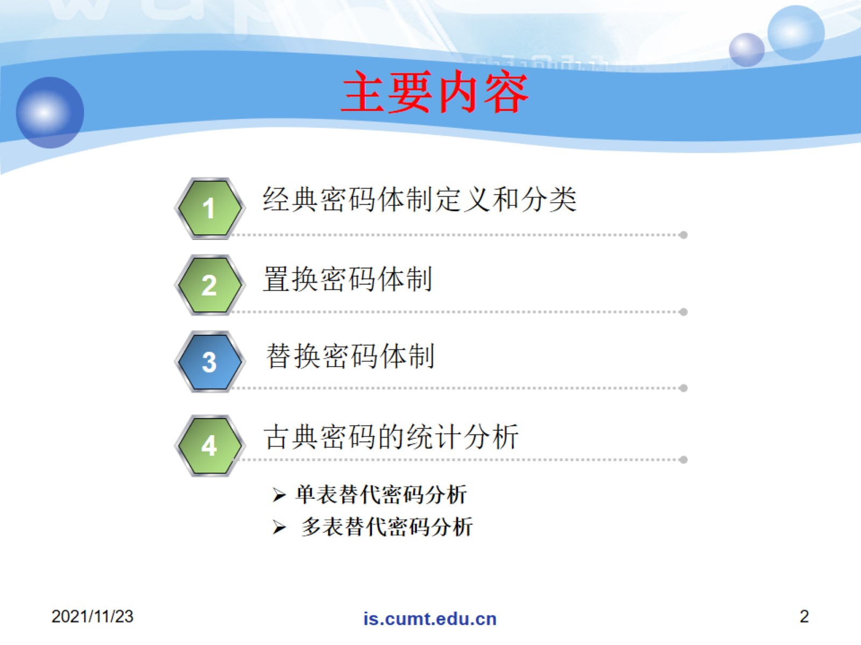
主要内容

Slide 3
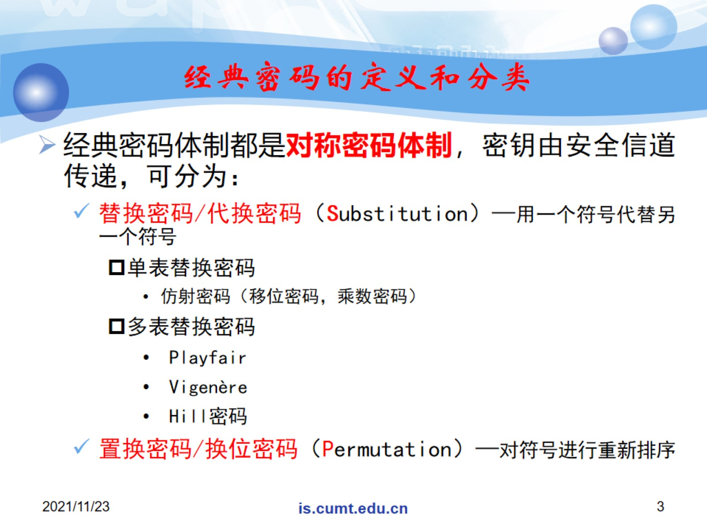
经典密码的定义和分类

Slide 4
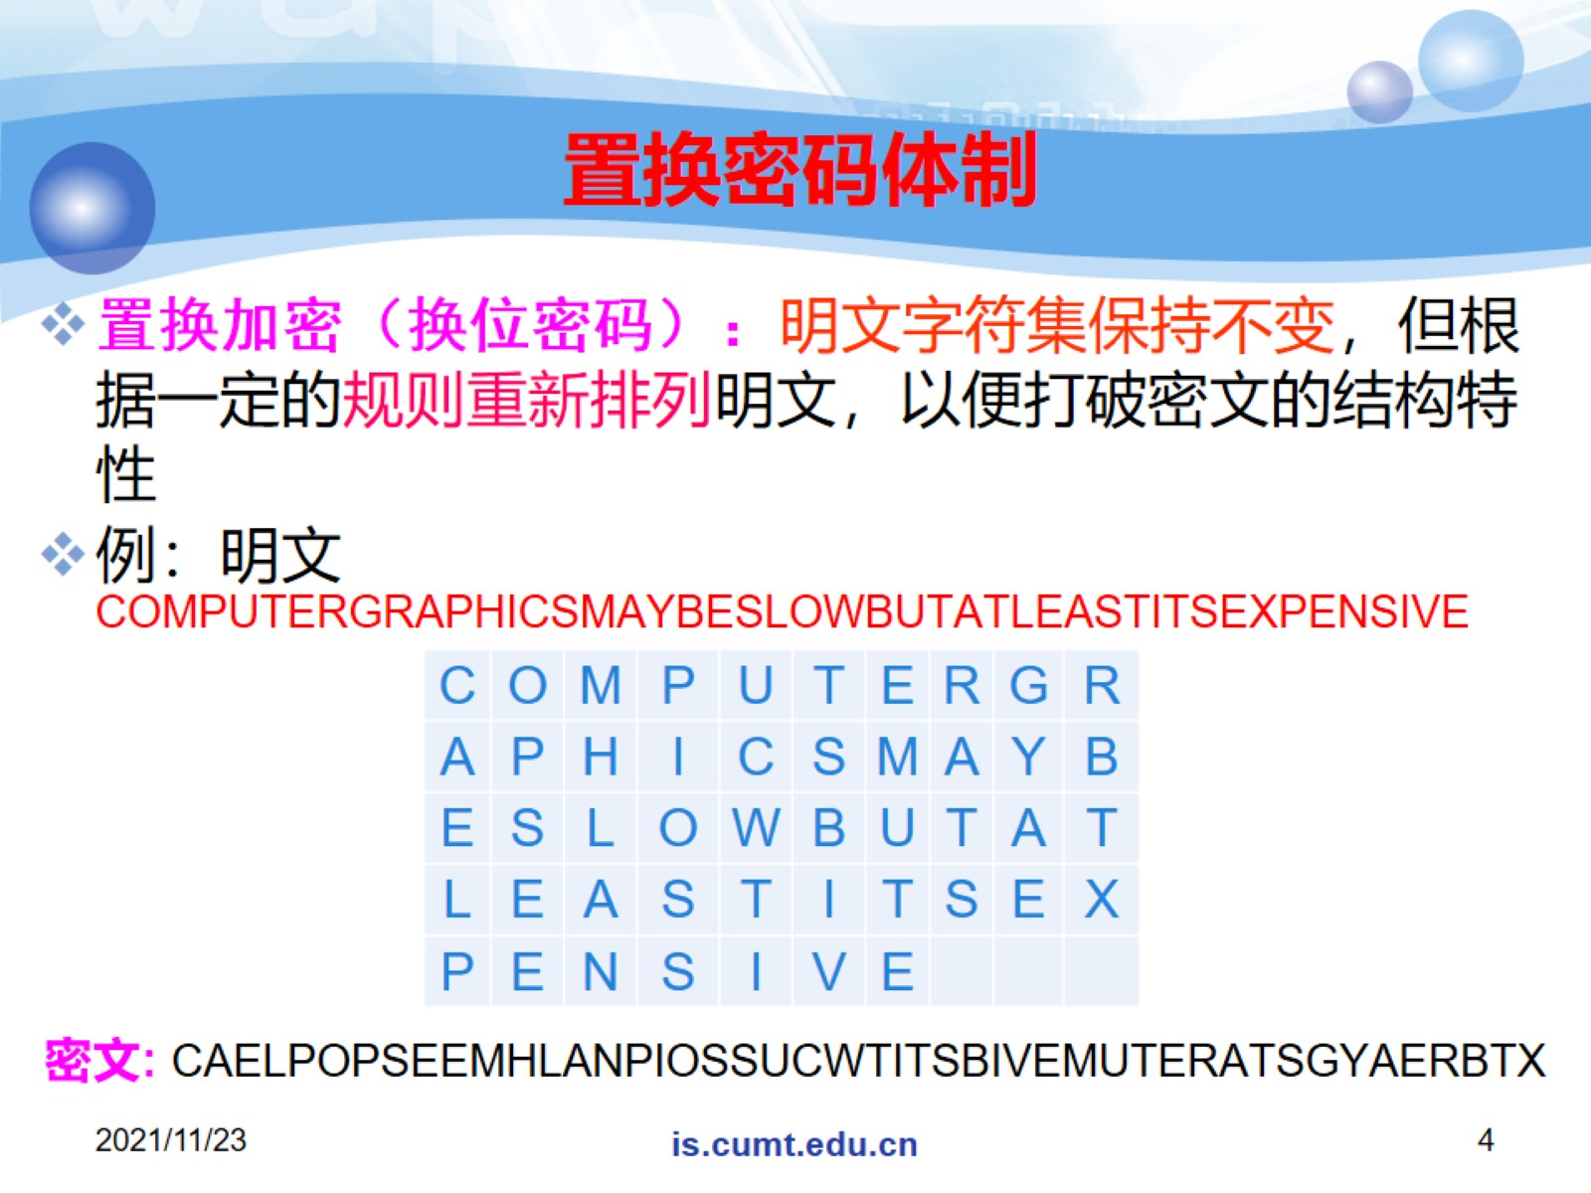
置换密码体制

Slide 5
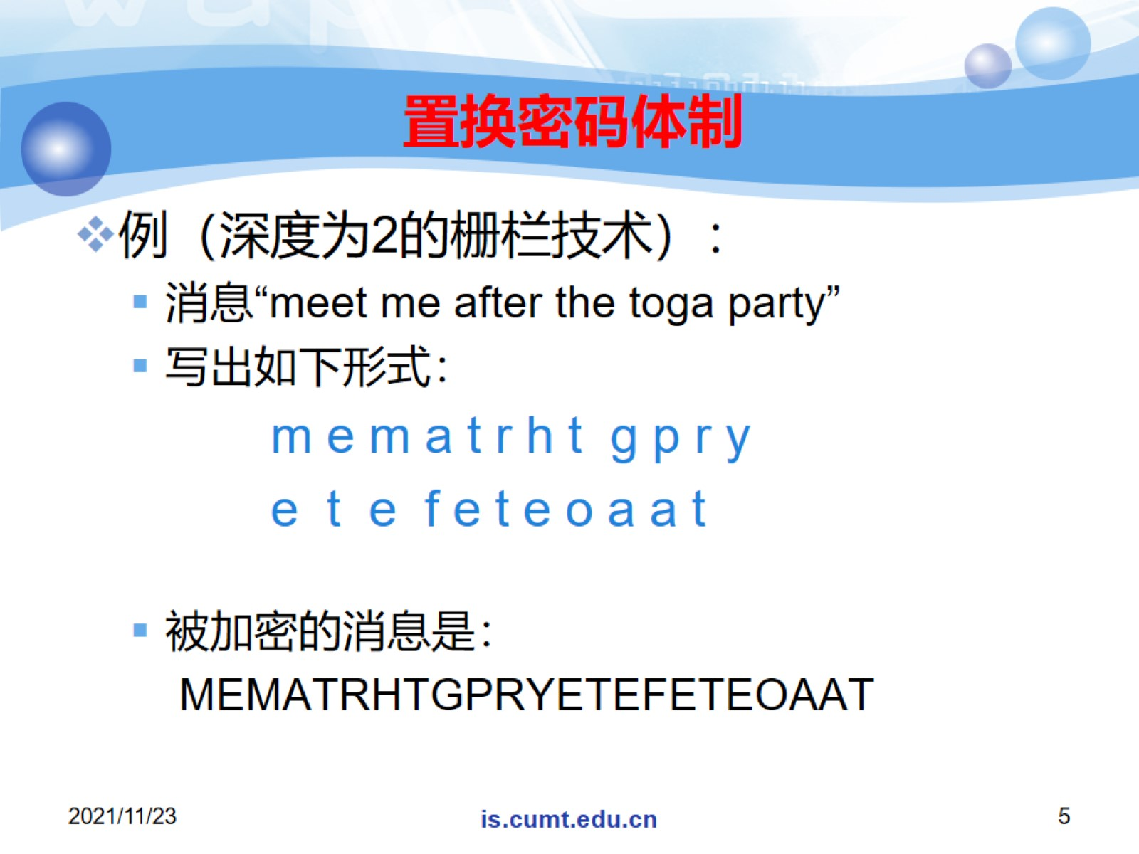
置换密码体制

Slide 6
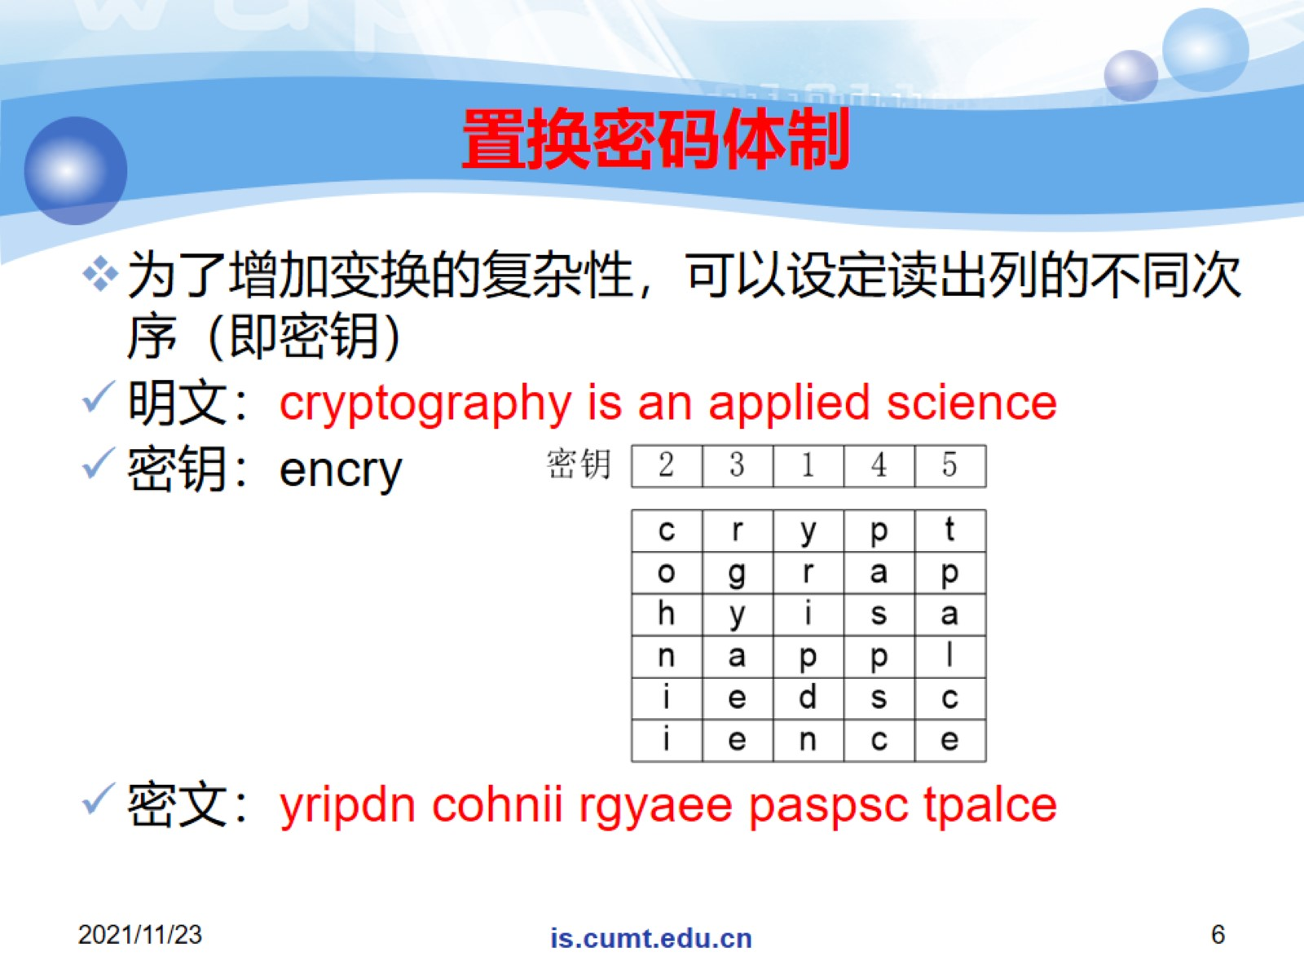
置换密码体制

Slide 7
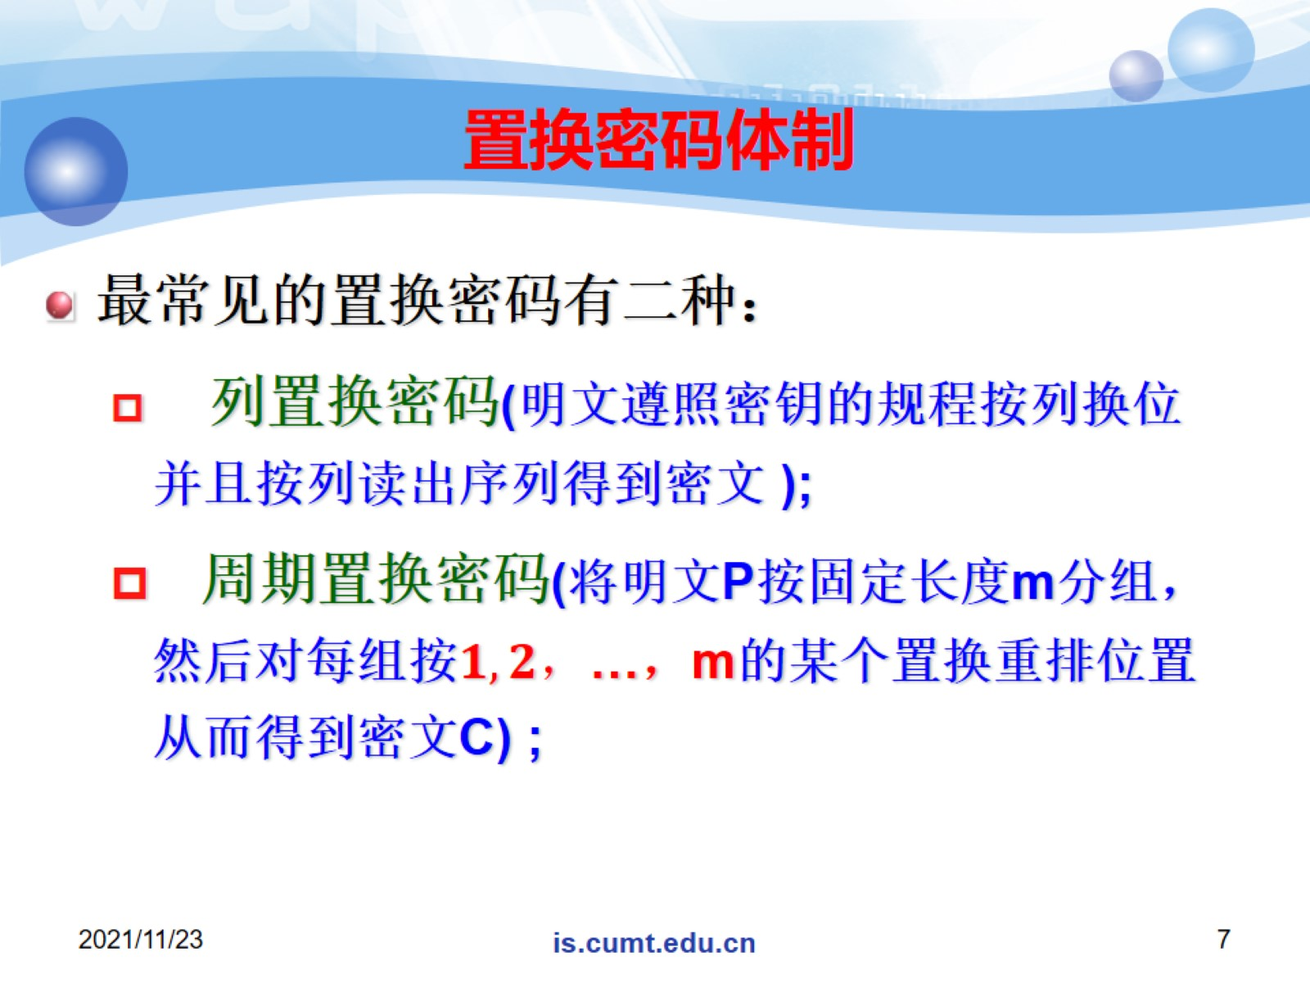
置换密码体制

Slide 8
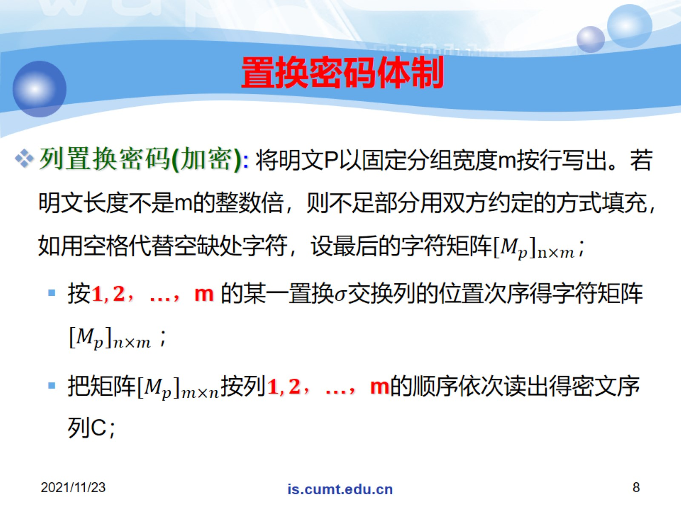
置换密码体制

Slide 9
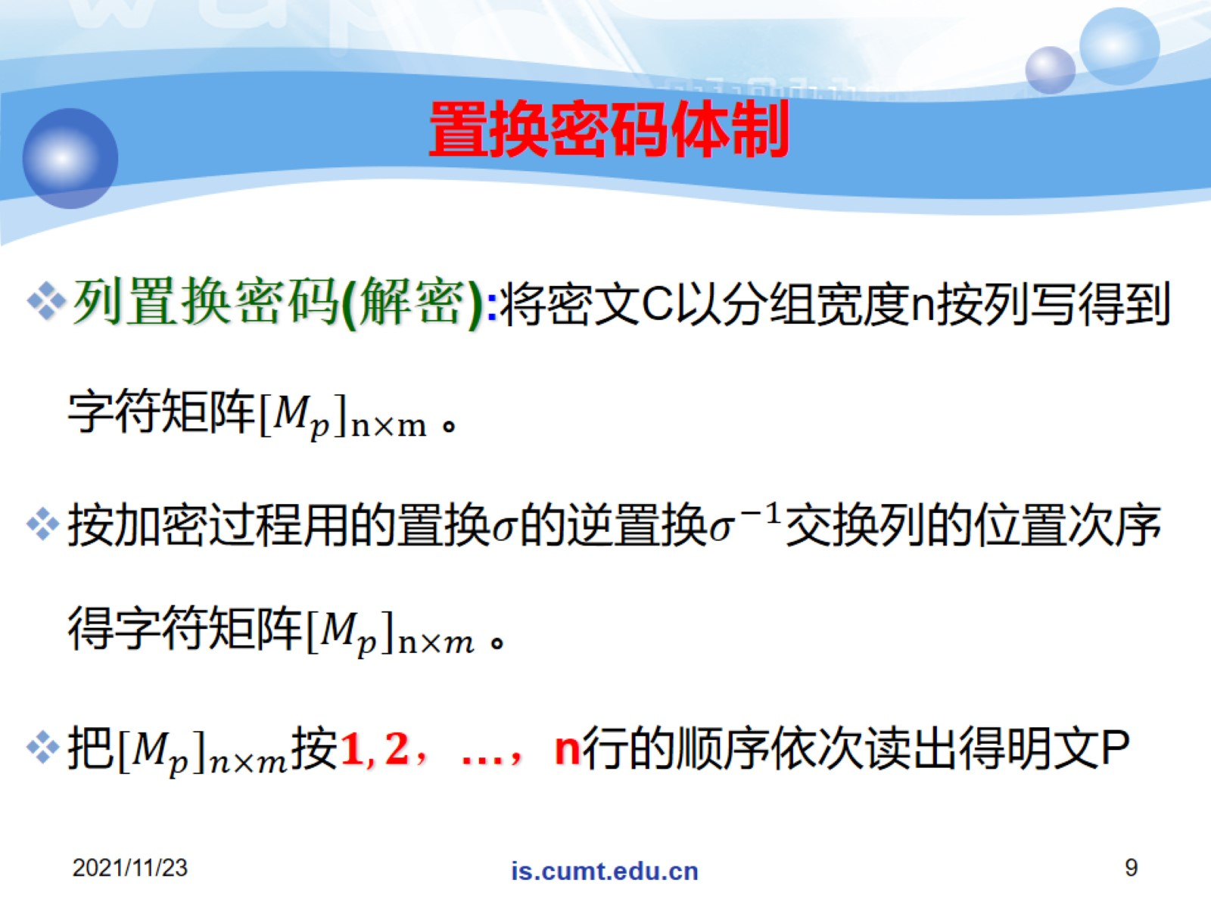
置换密码体制

Slide 10
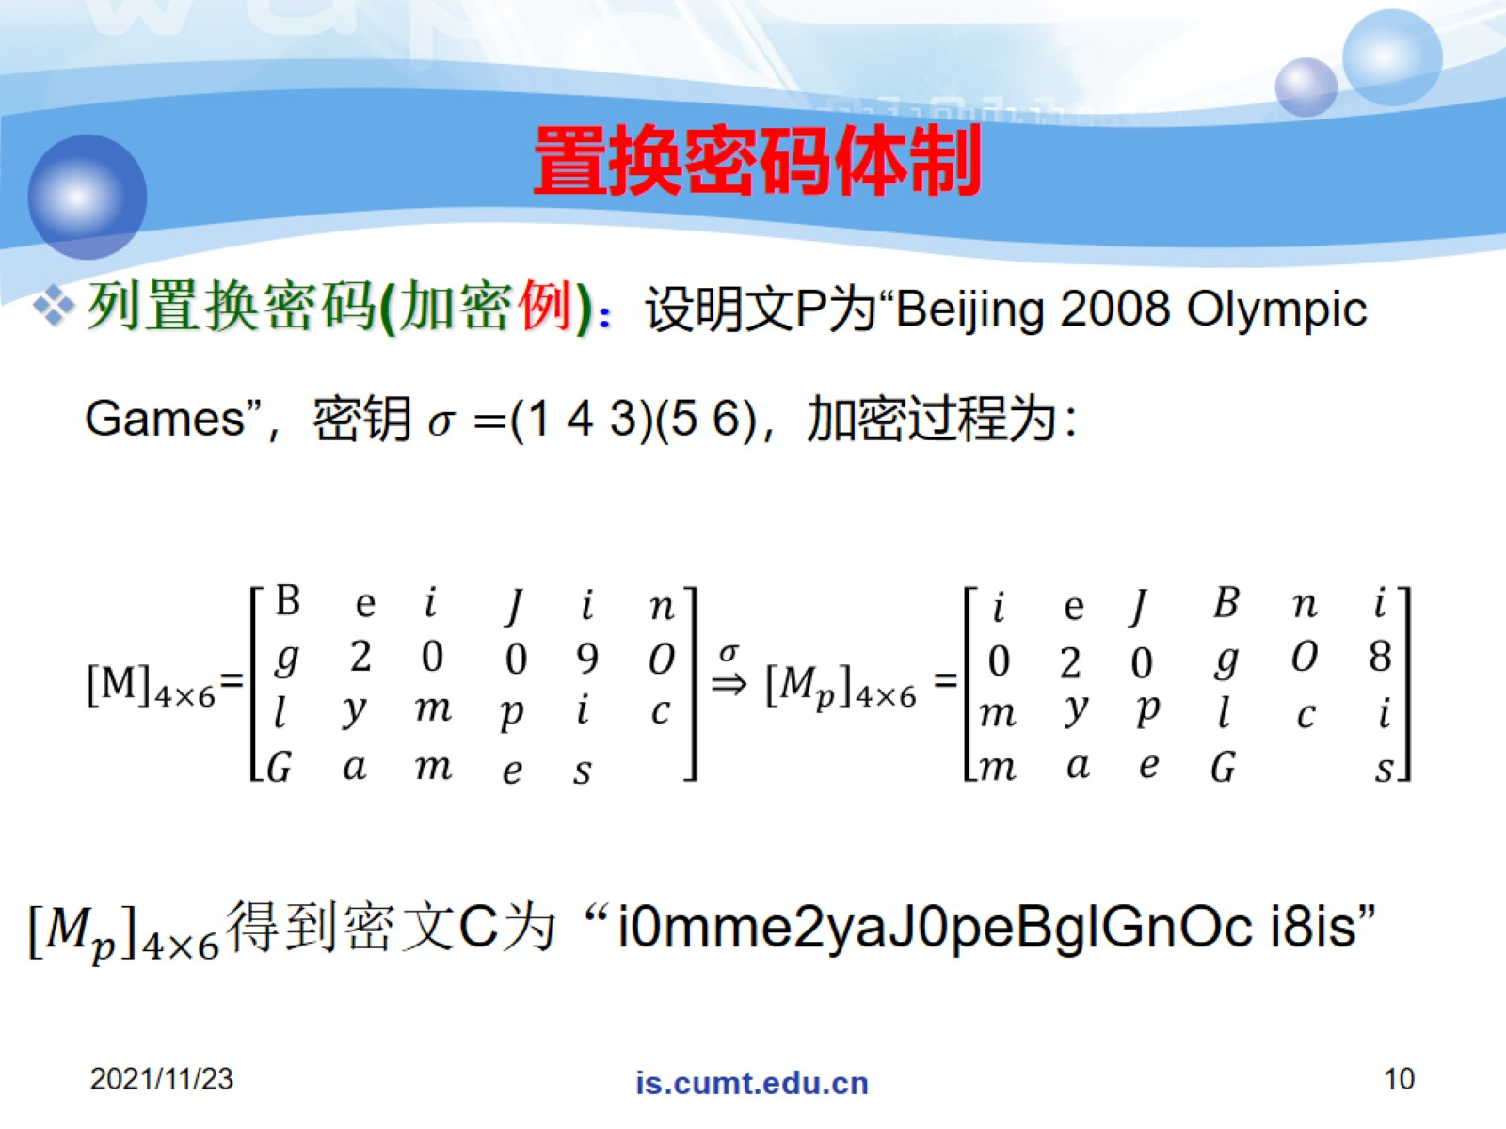
置换密码体制

Slide 11
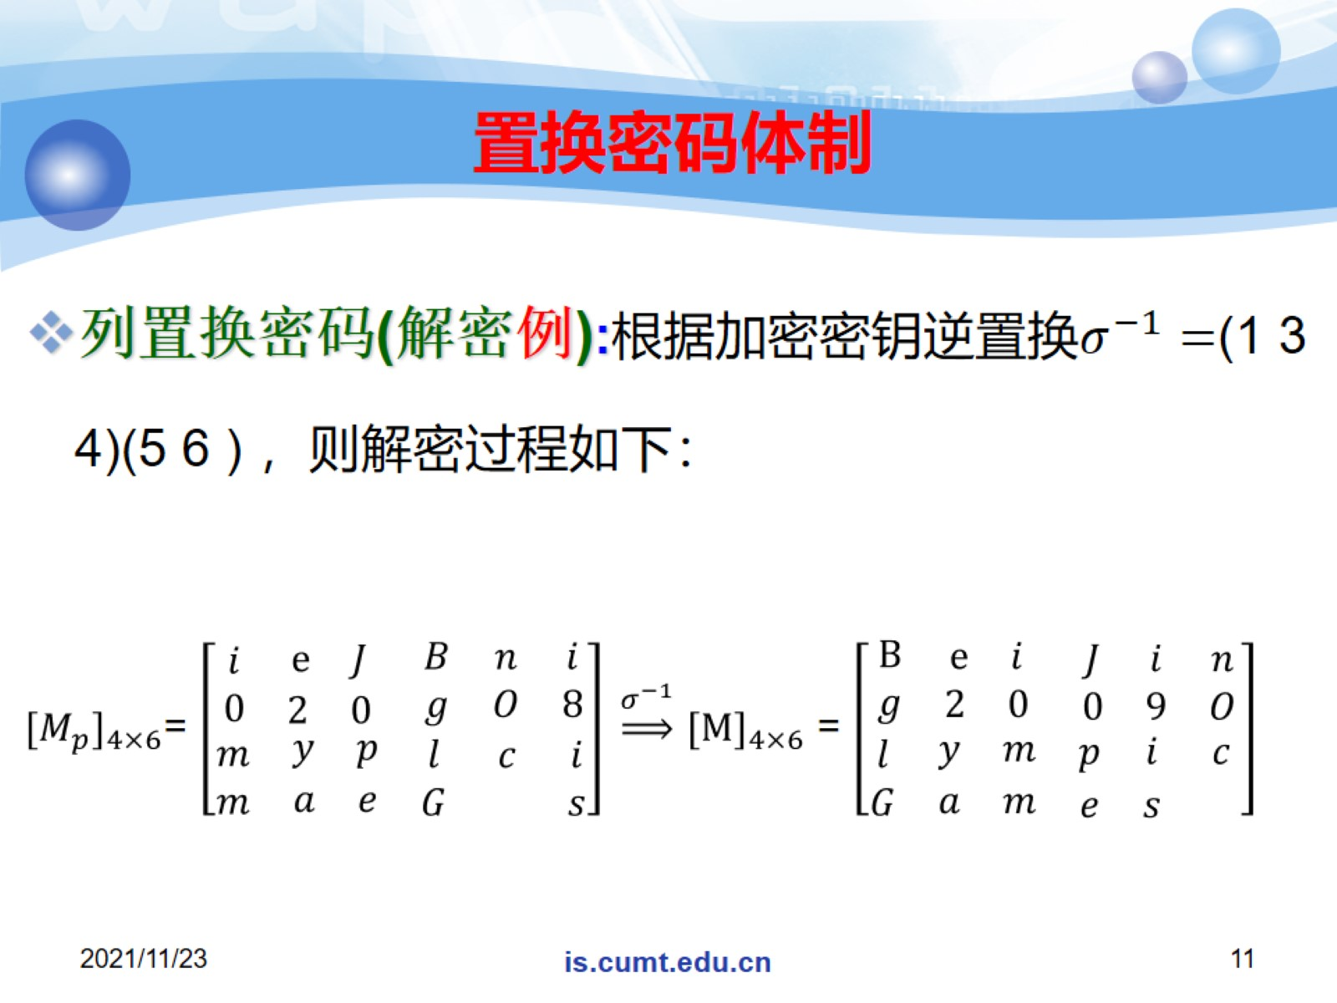
置换密码体制

Slide 12
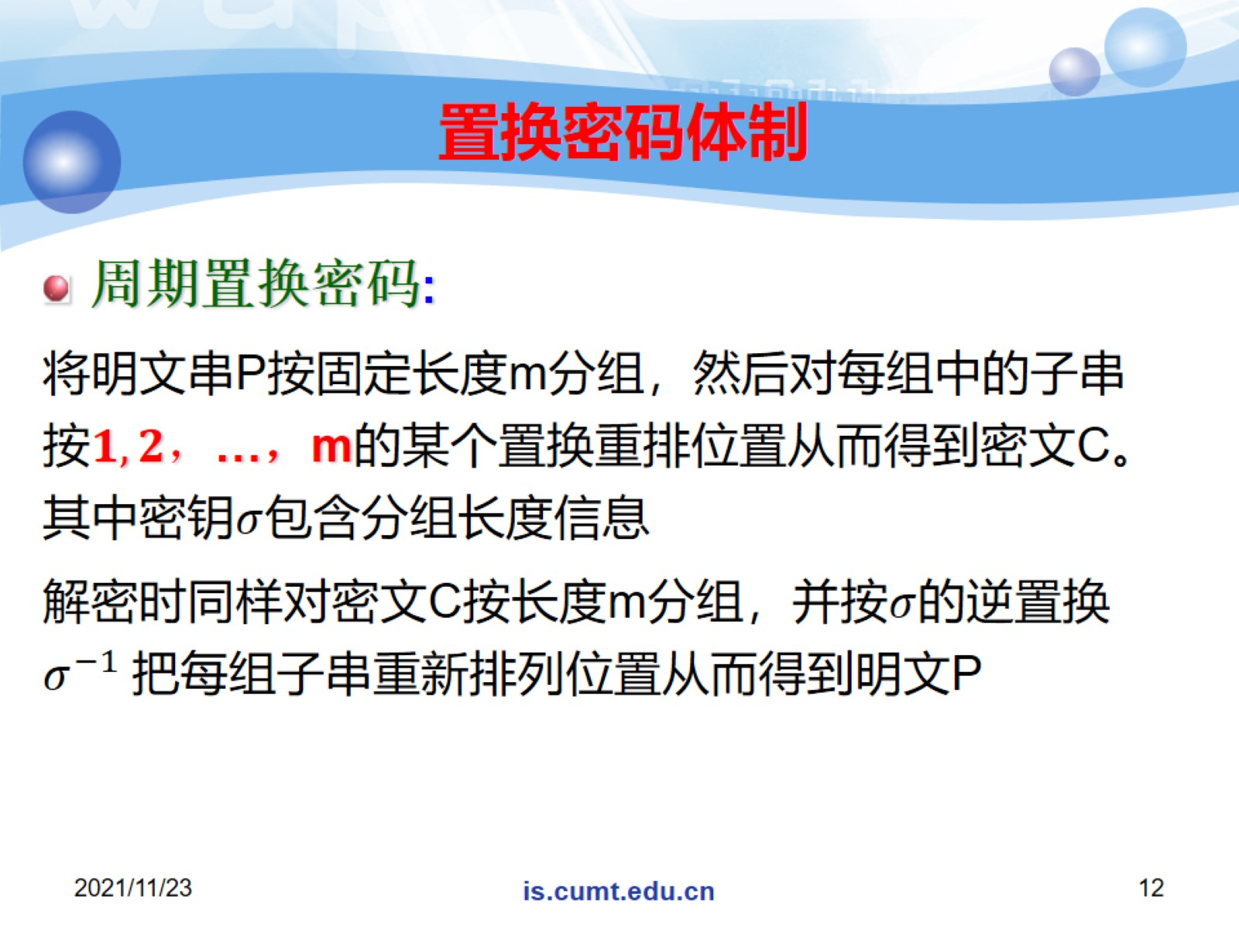
置换密码体制

Slide 13
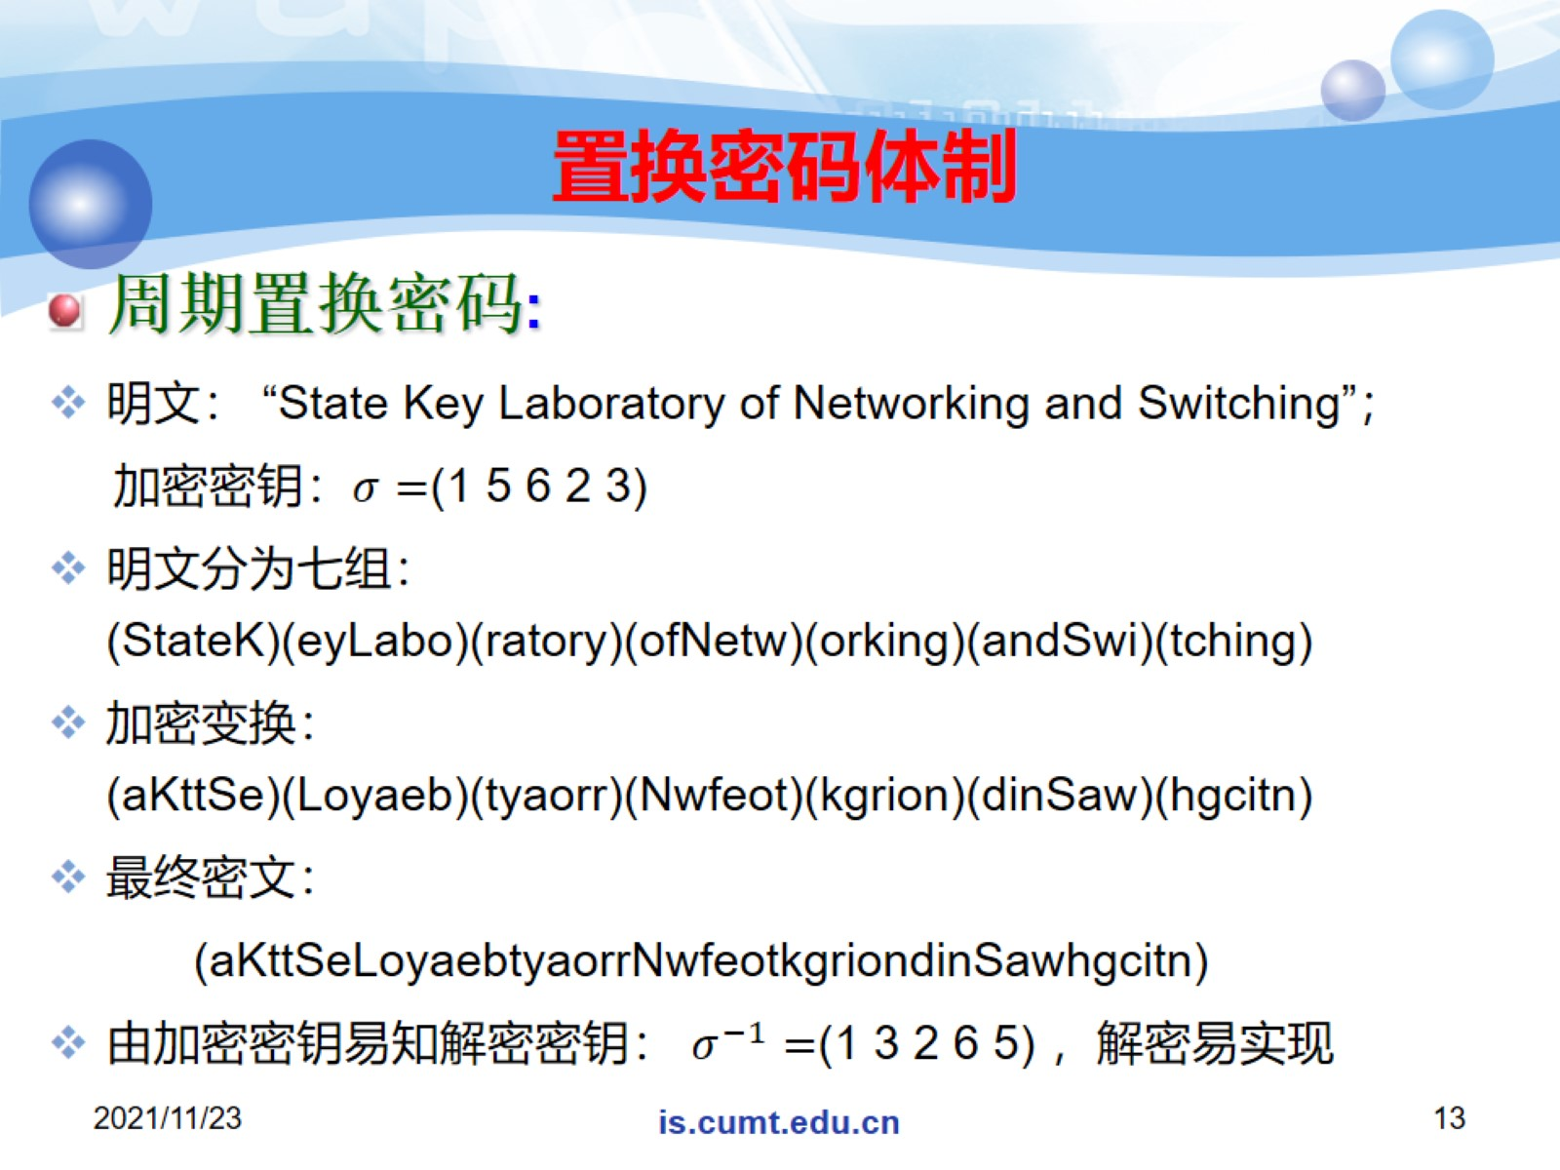
置换密码体制

Slide 14
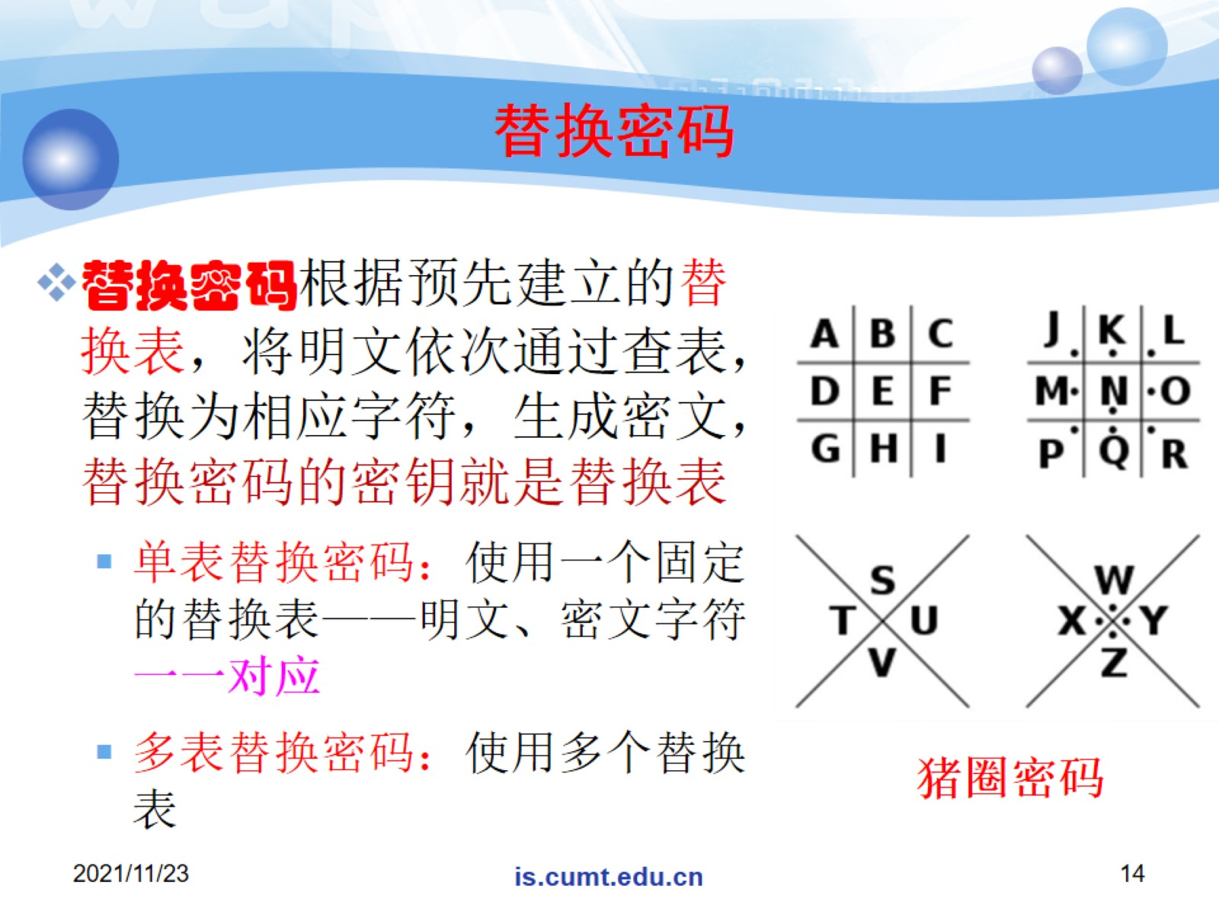
替换密码

Slide 15
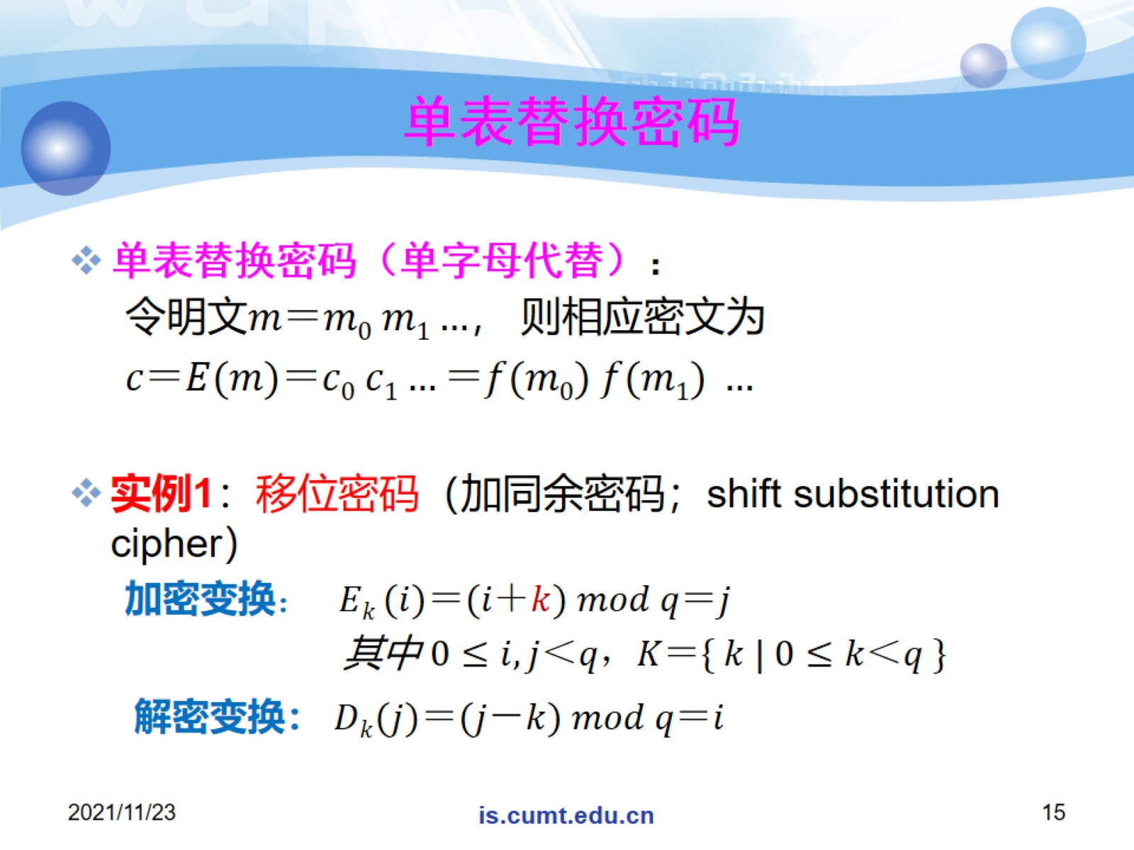
单表替换密码

Slide 16
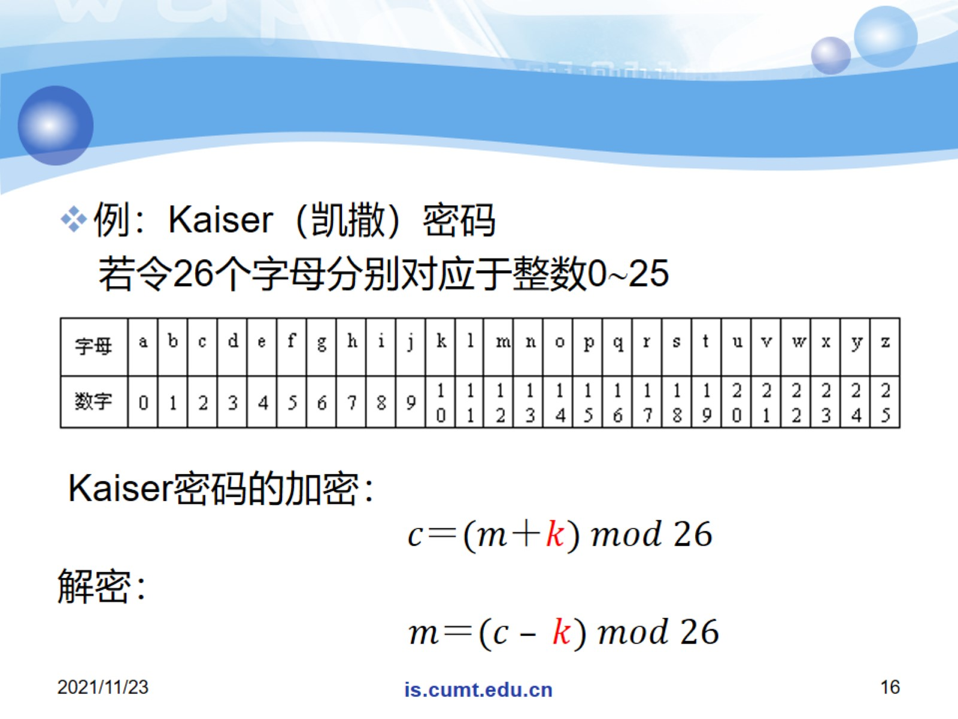

Slide 17
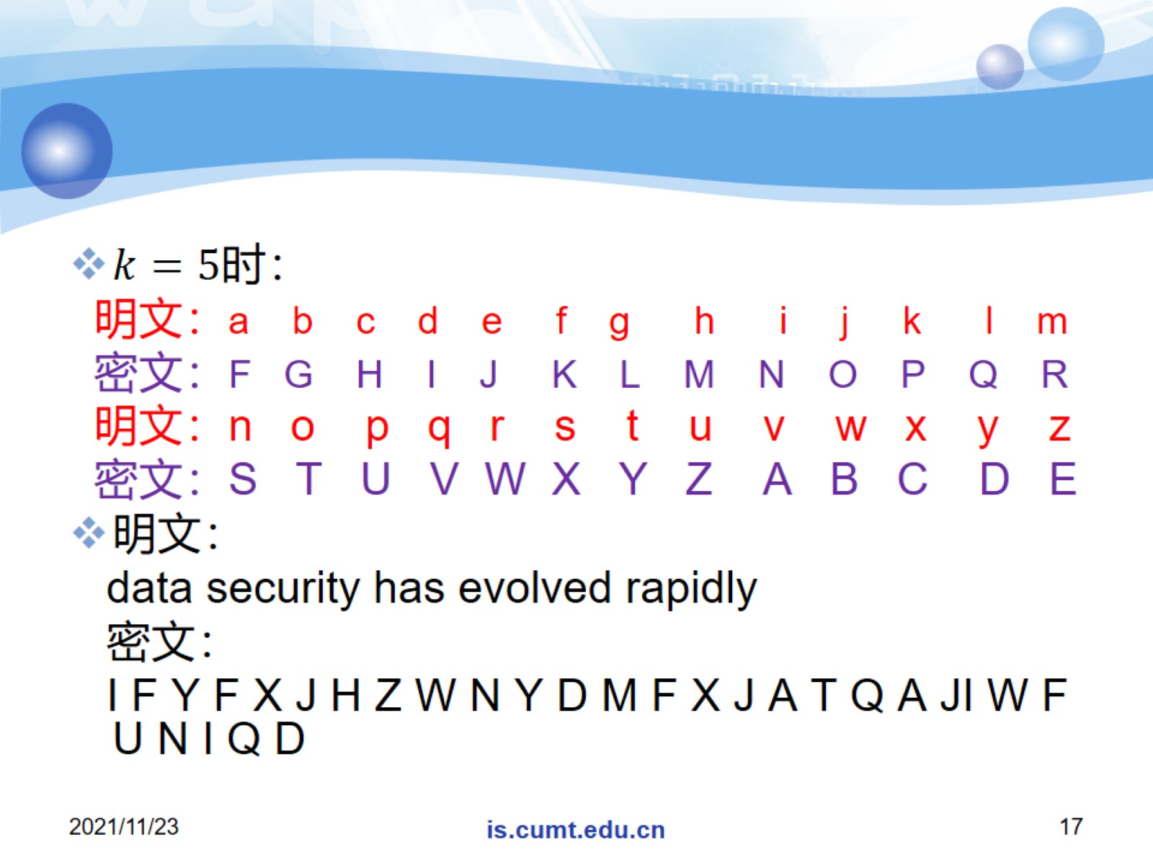

Slide 18
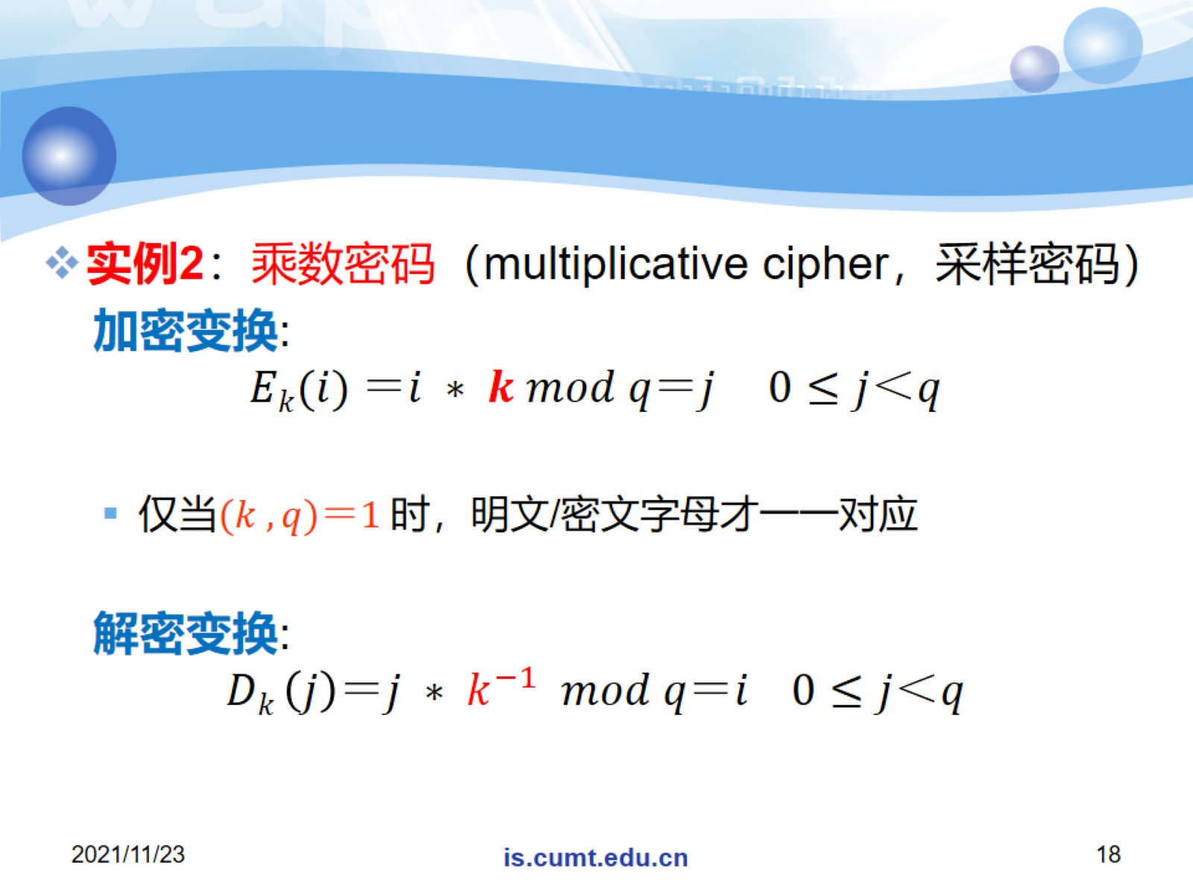

Slide 19
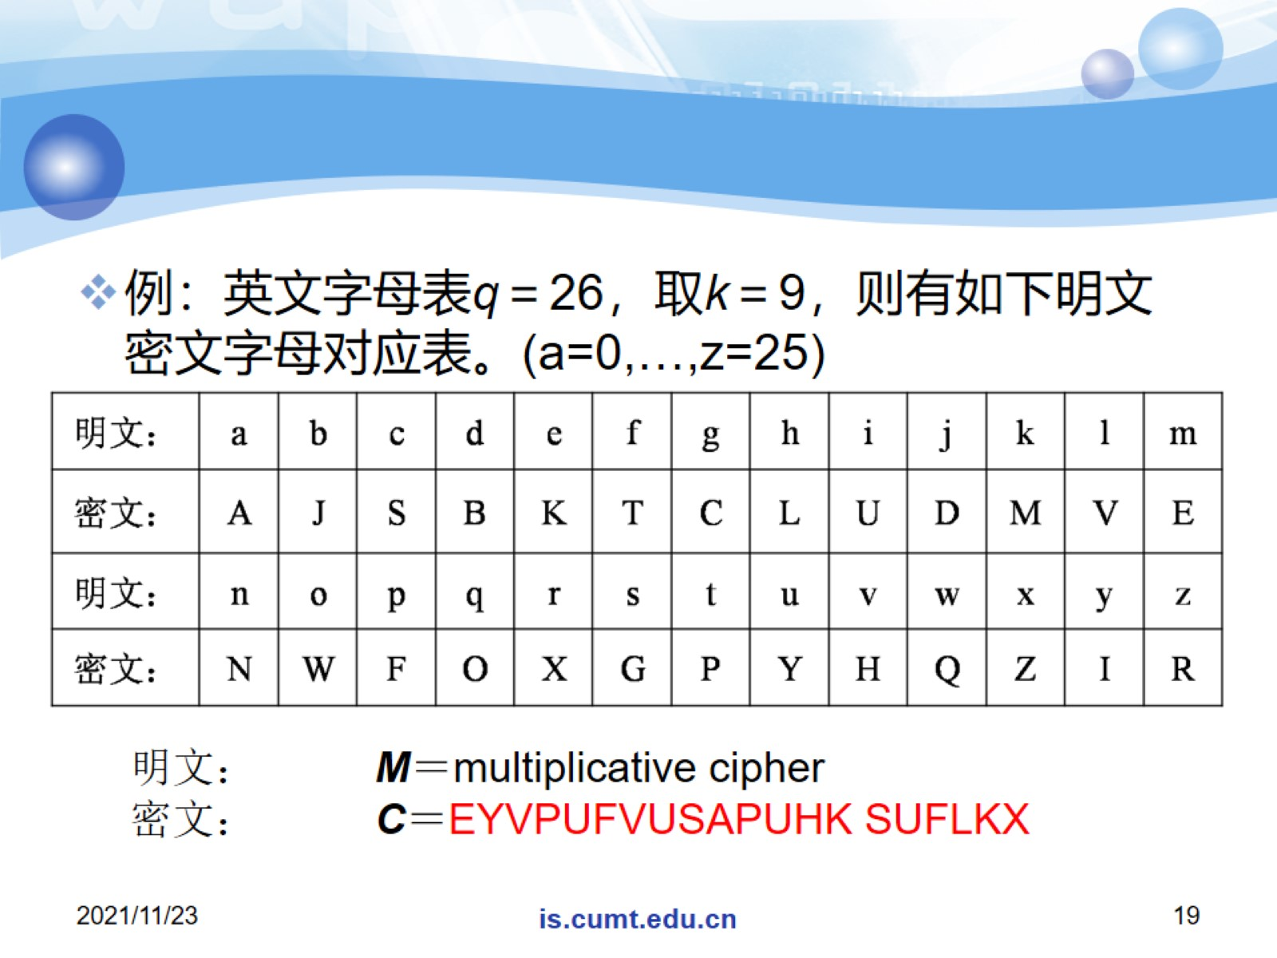

Slide 20
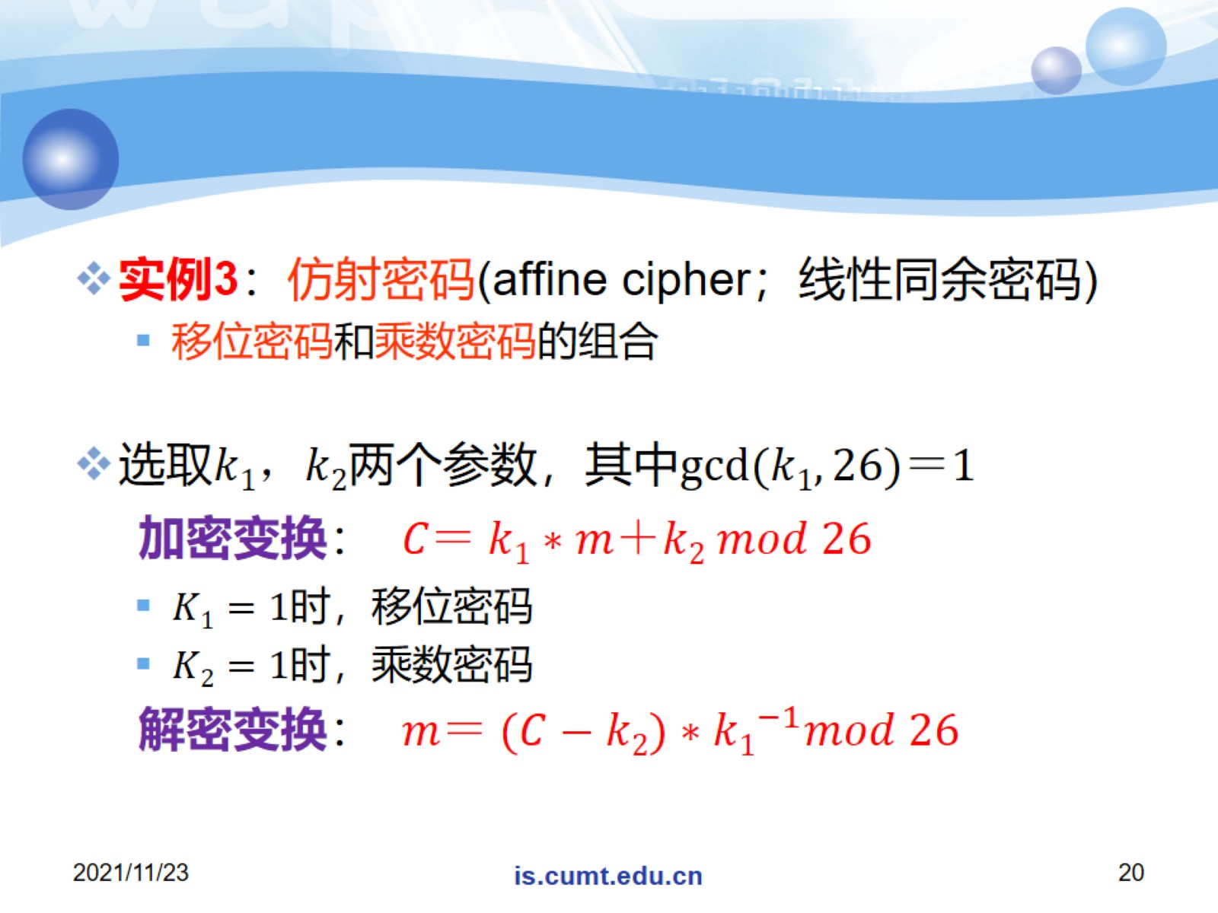

Slide 21
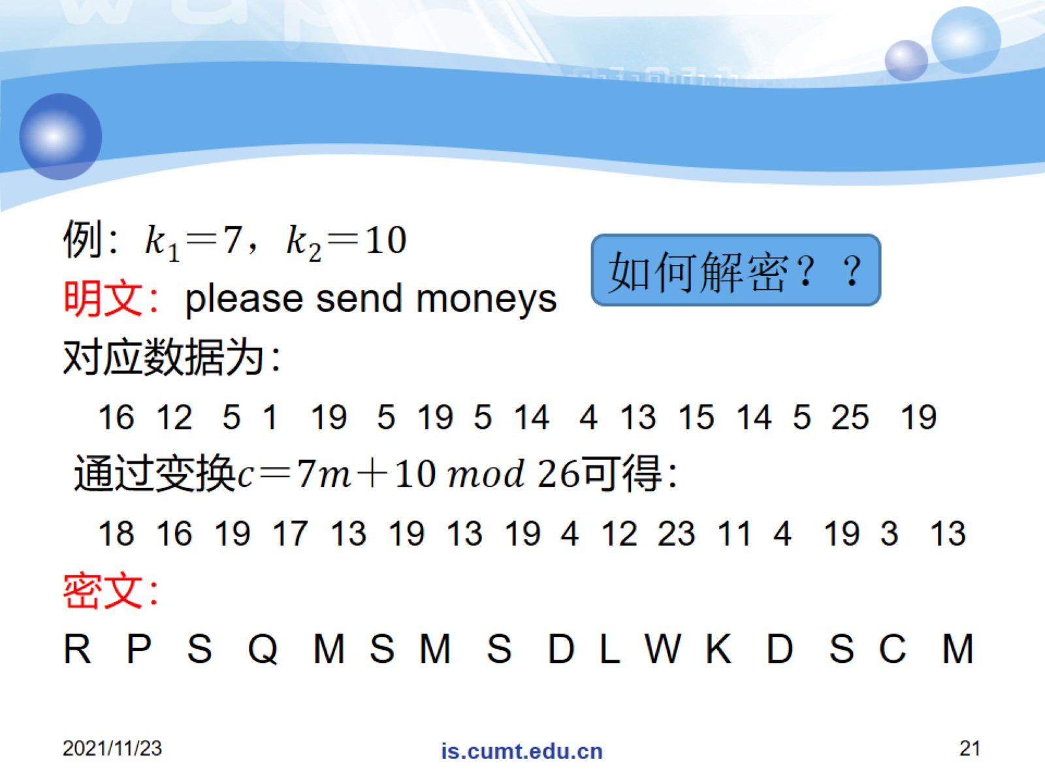

Slide 22
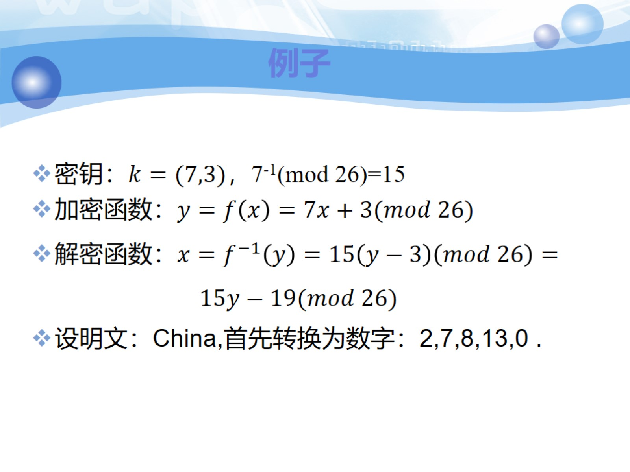
例子

Slide 23
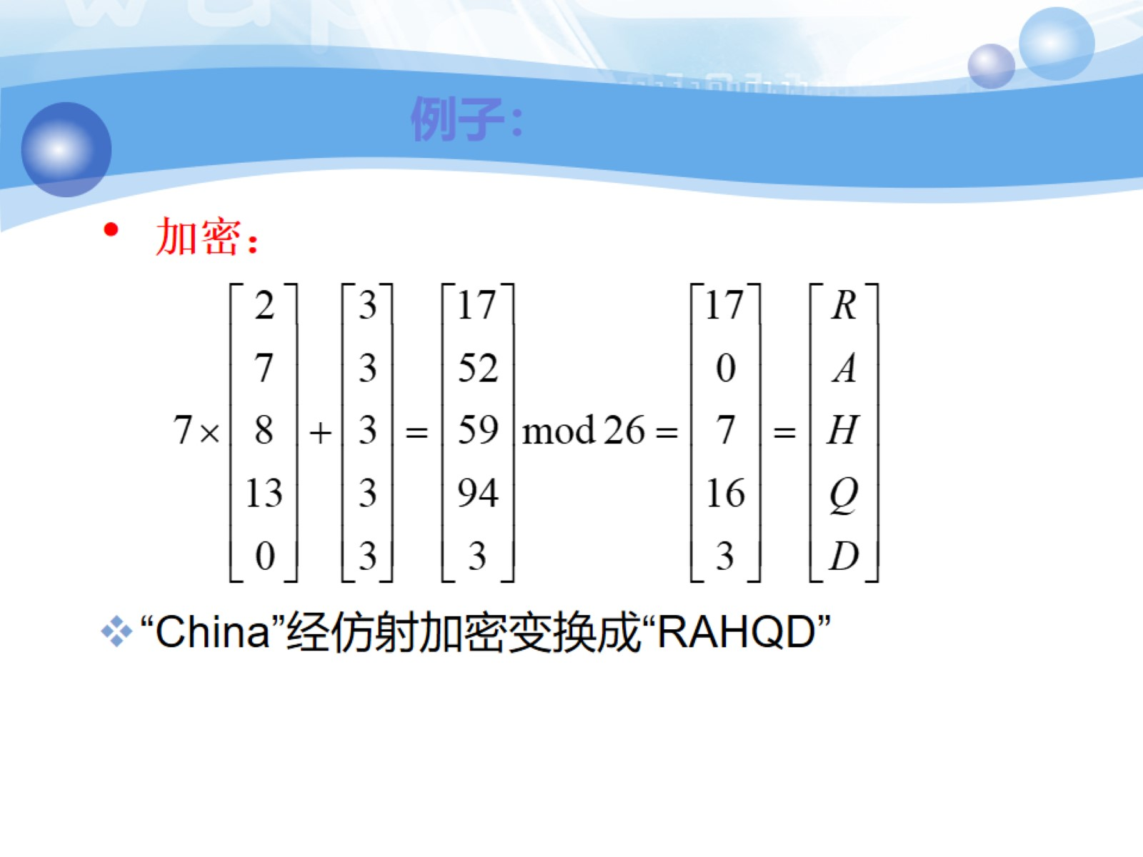
加密：

Slide 24
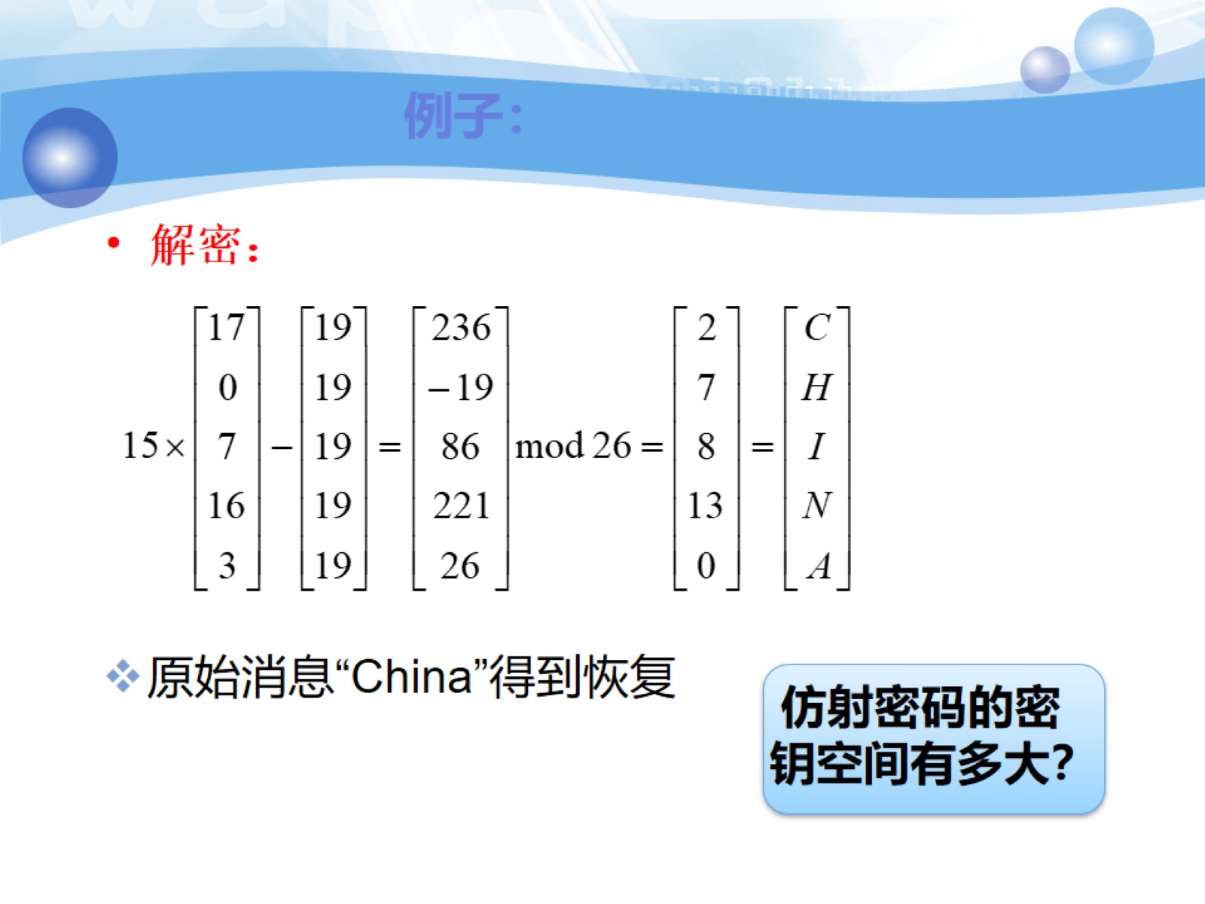
解密：

Slide 25
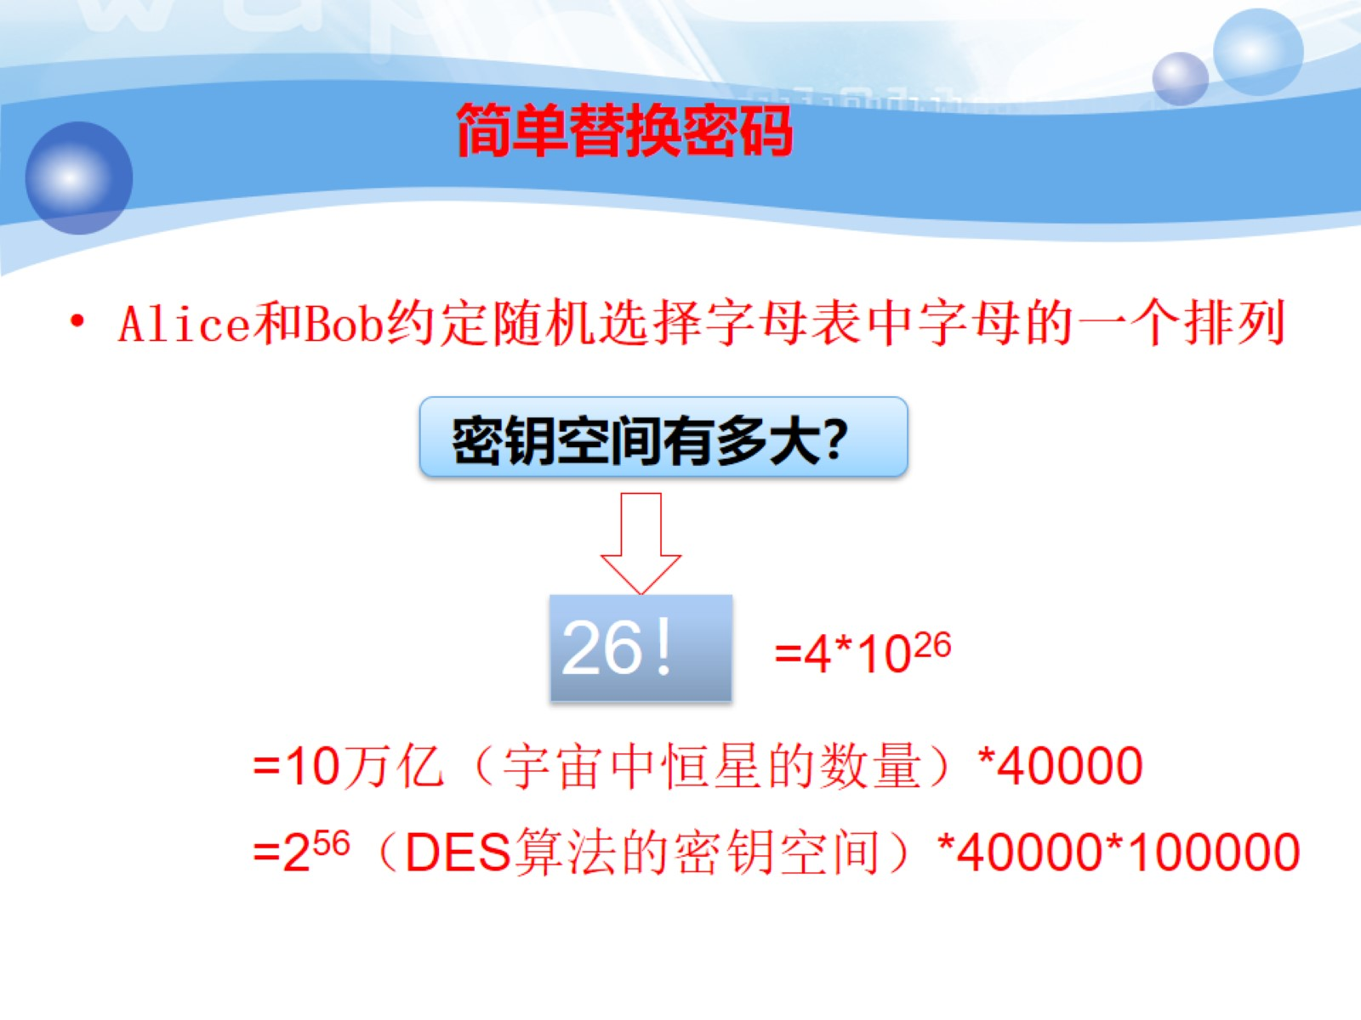
Alice和Bob约定随机选择字母表中字母的一个排列

Slide 26
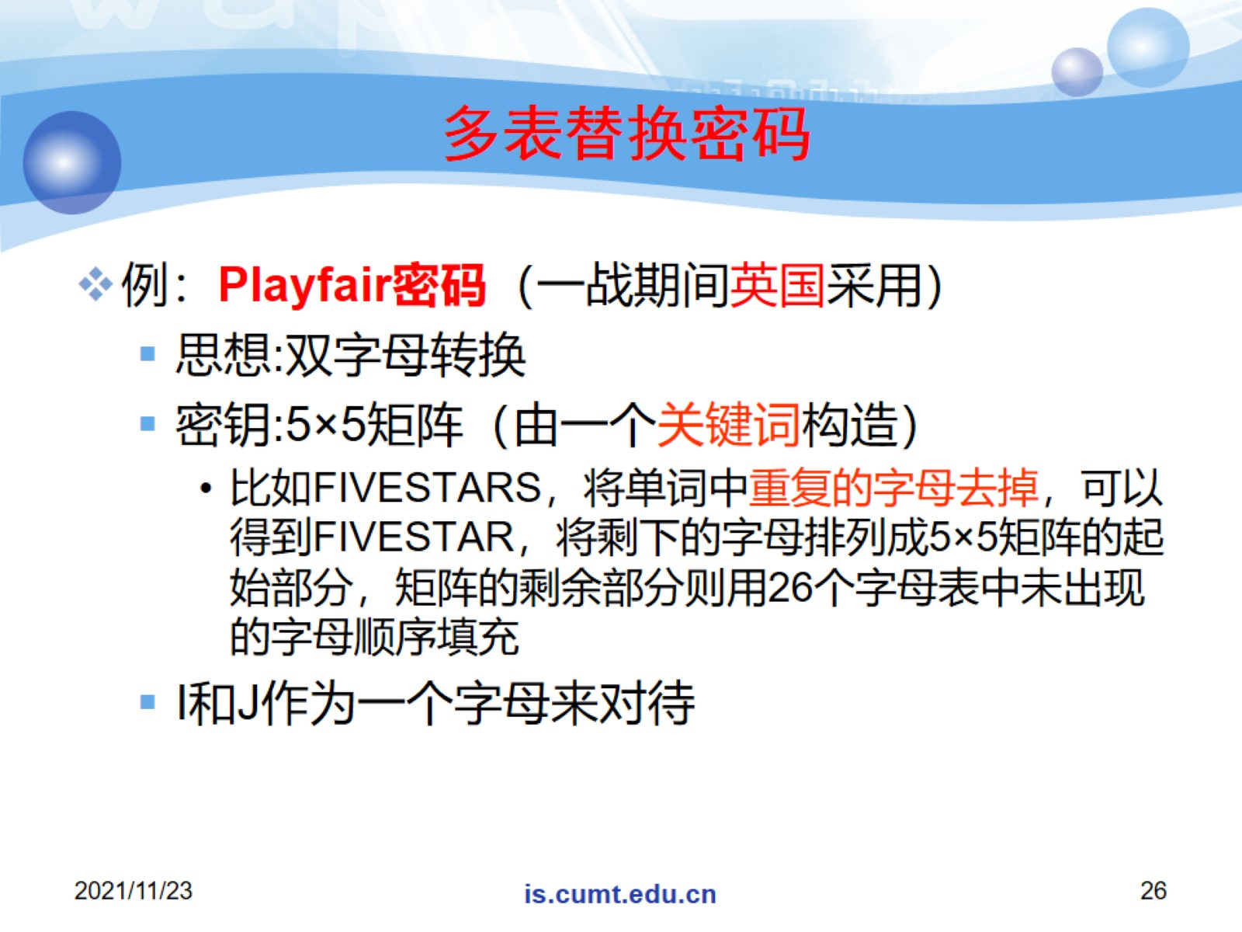
多表替换密码

Slide 27
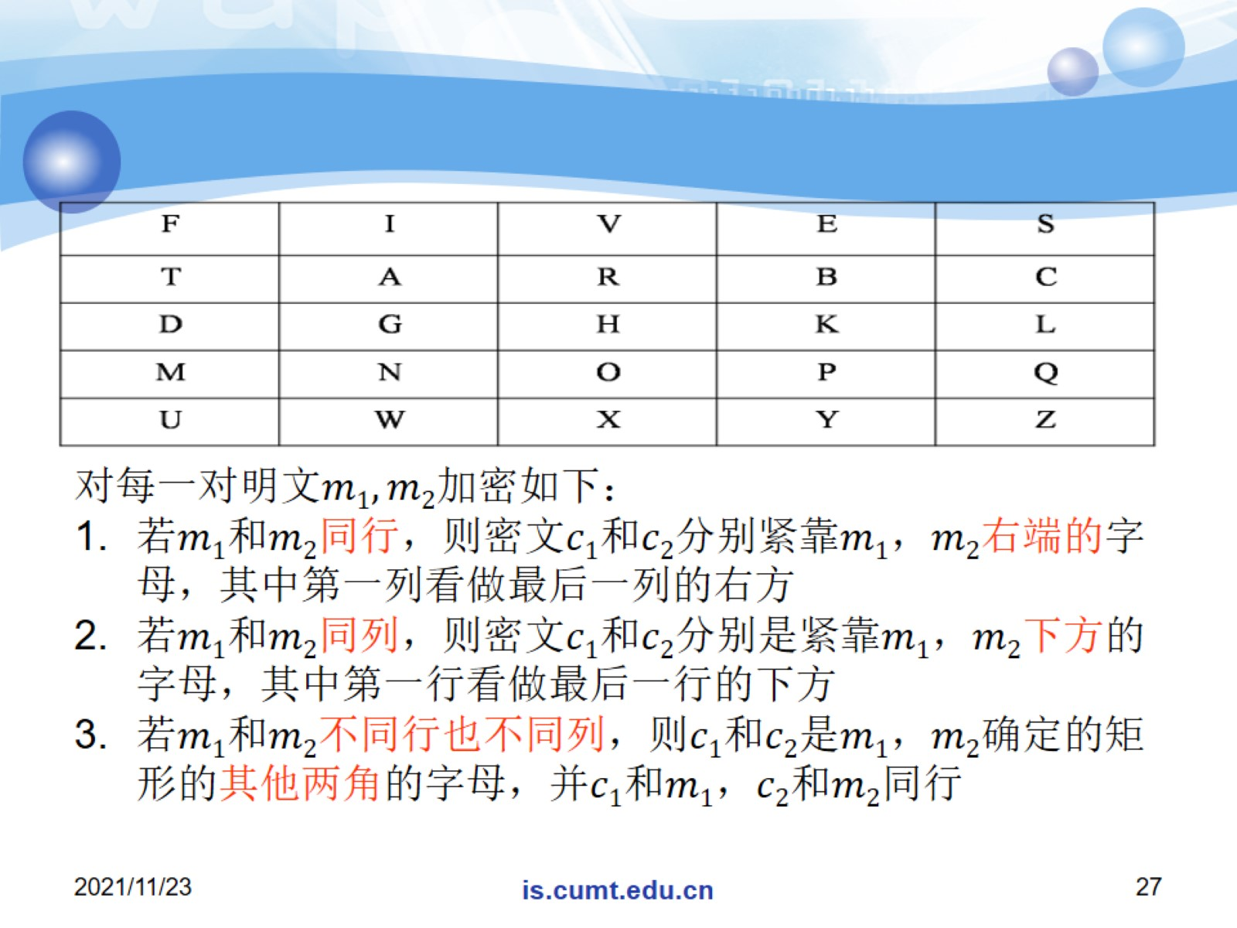

Slide 28
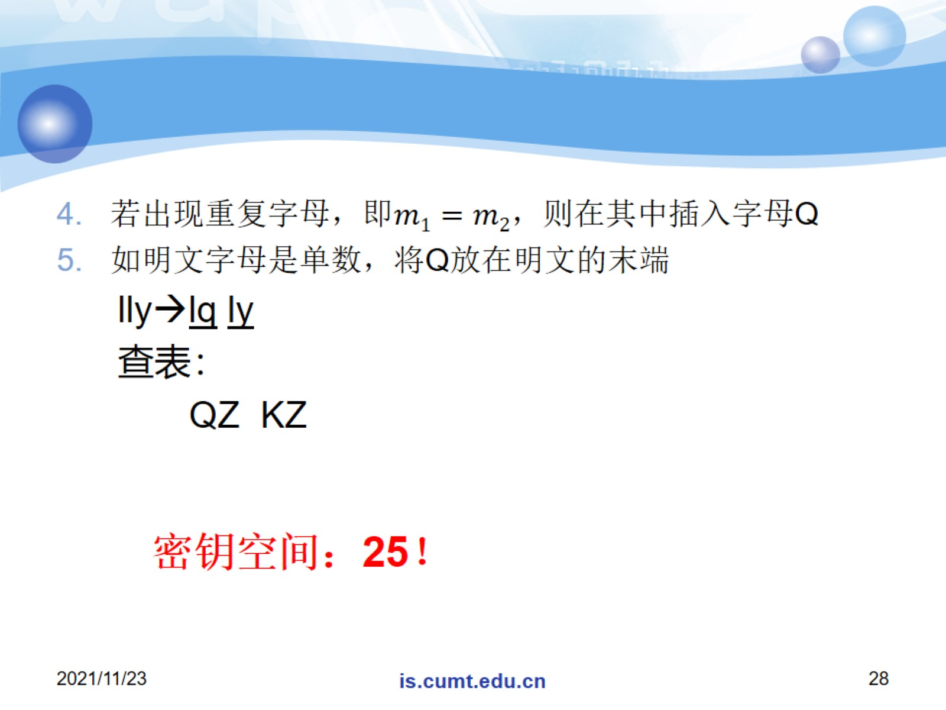

Slide 29
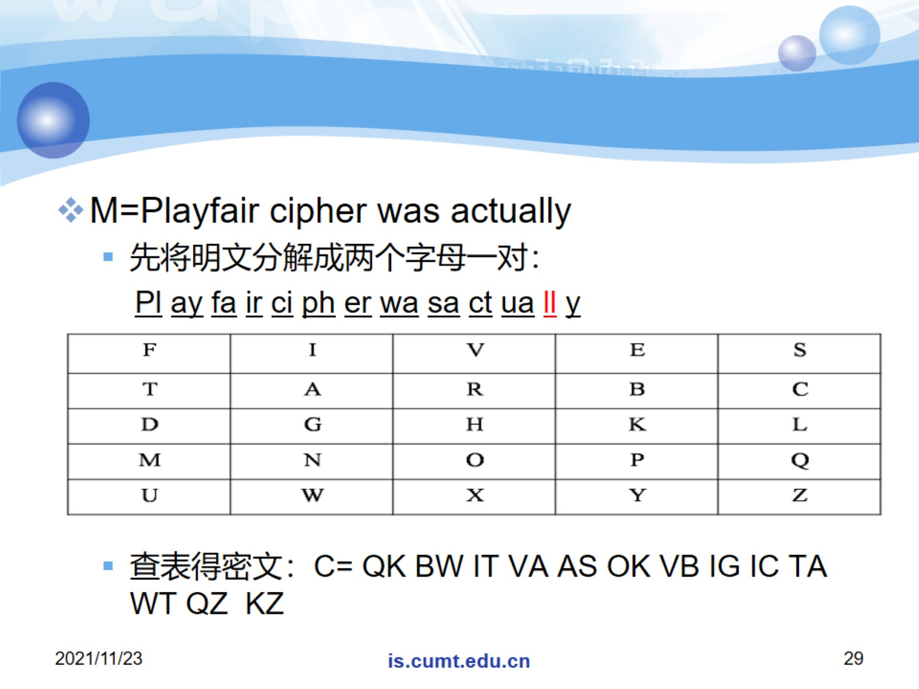

Slide 30
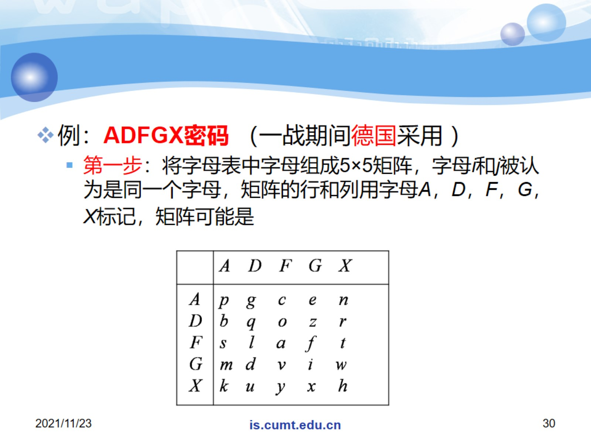

Slide 31
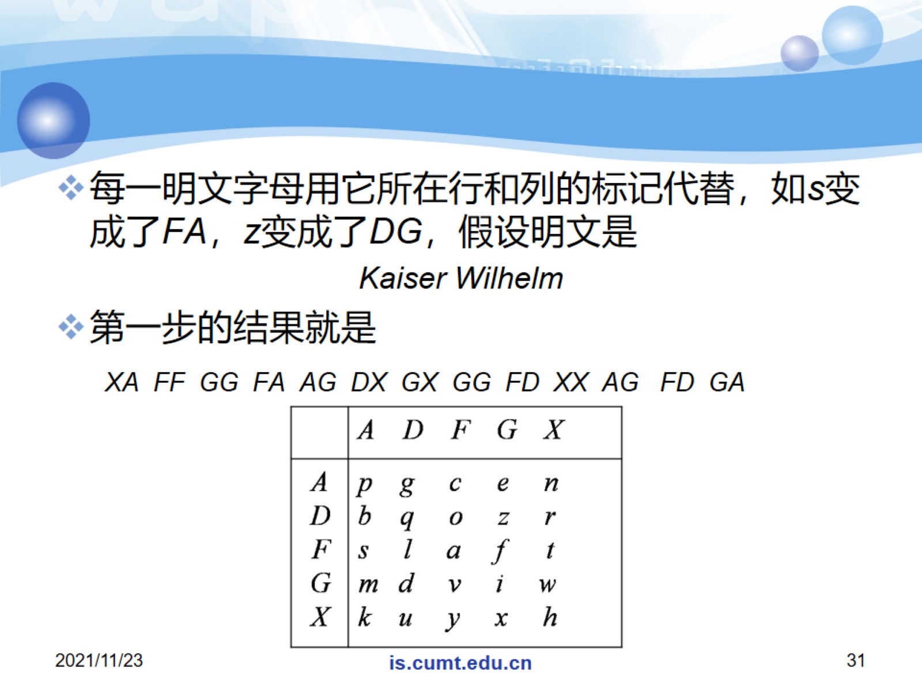

Slide 32
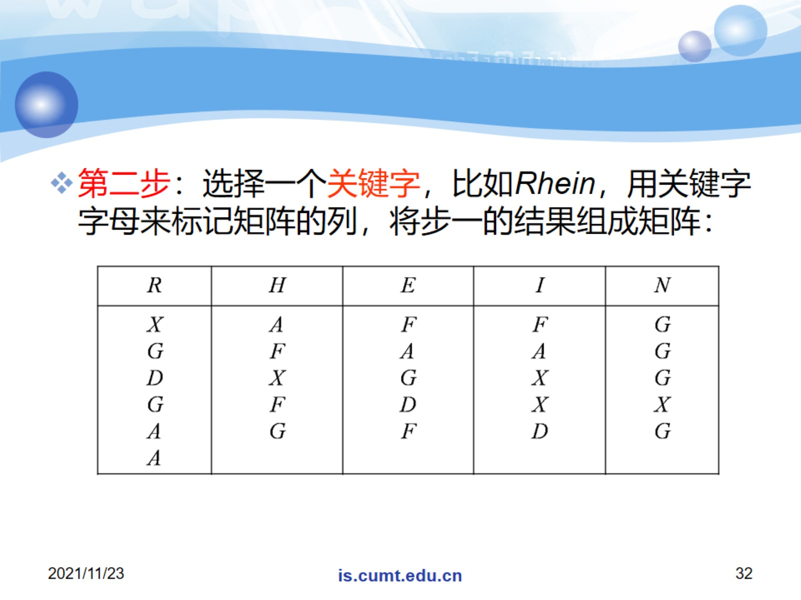

Slide 33
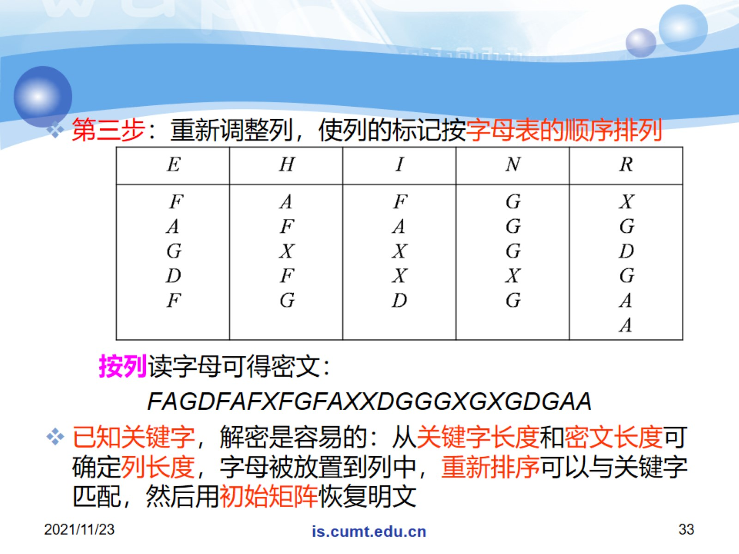

Slide 34
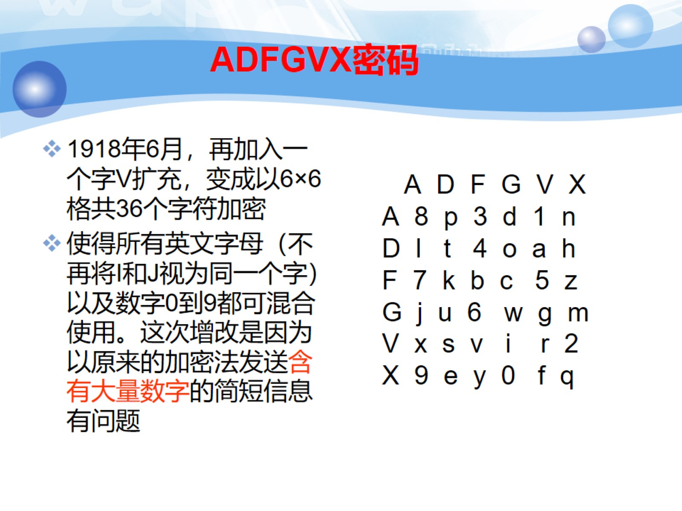
ADFGVX密码

Slide 35
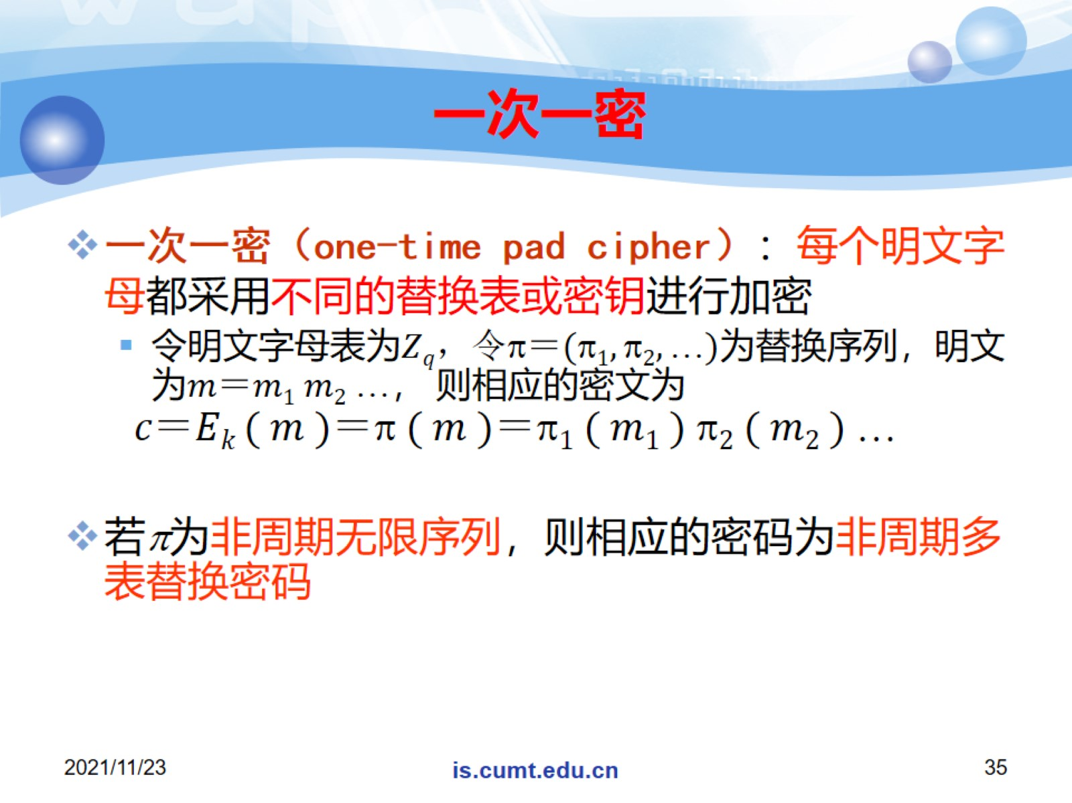
一次一密

Slide 36
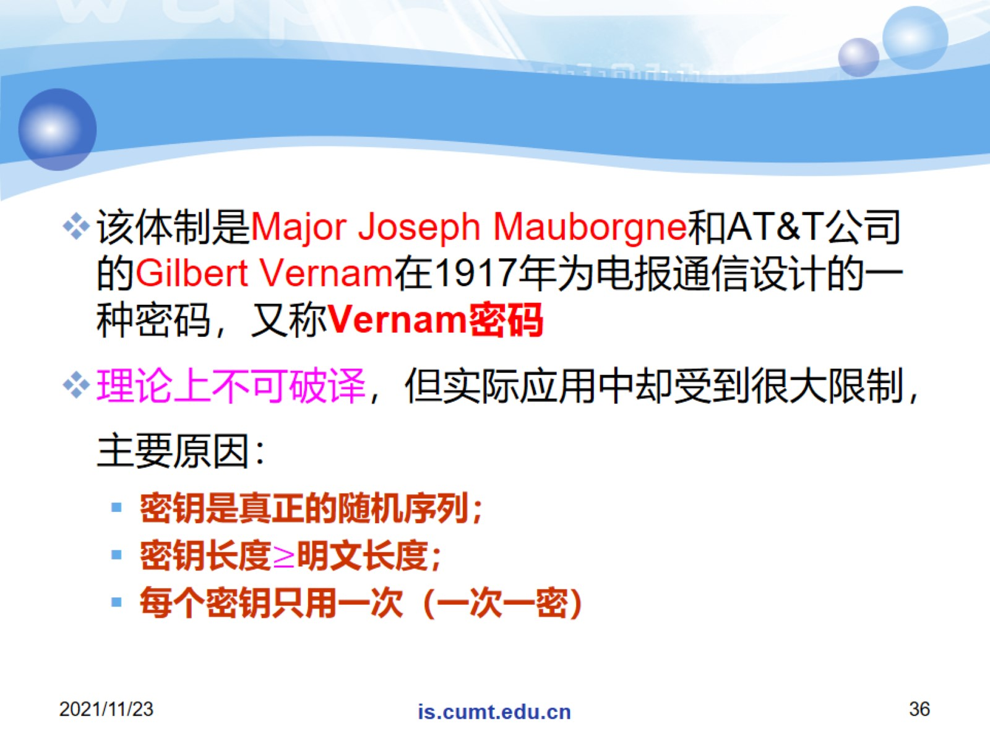

Slide 37
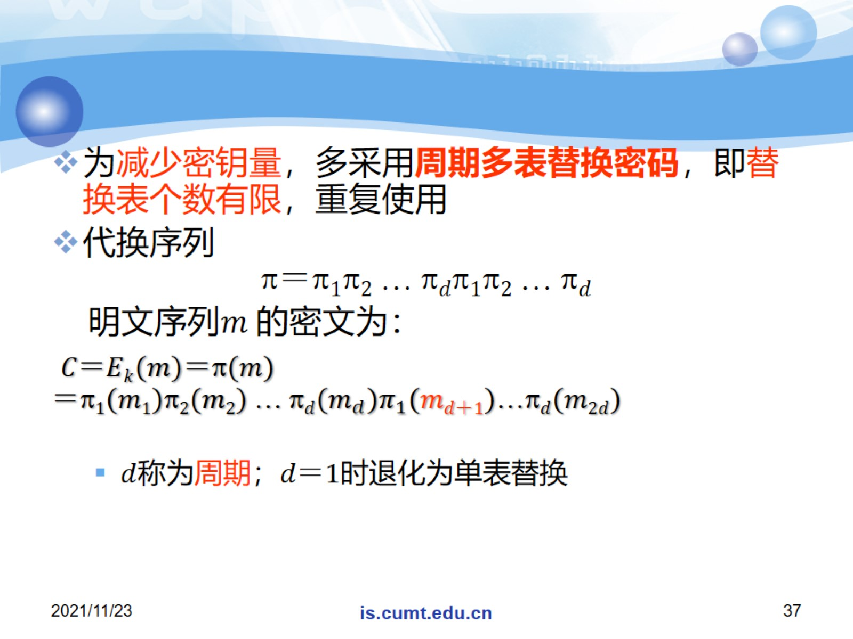

Slide 38
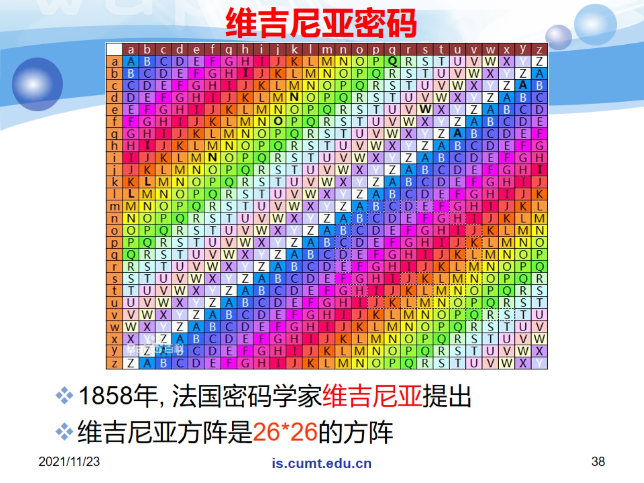
维吉尼亚密码

Slide 39
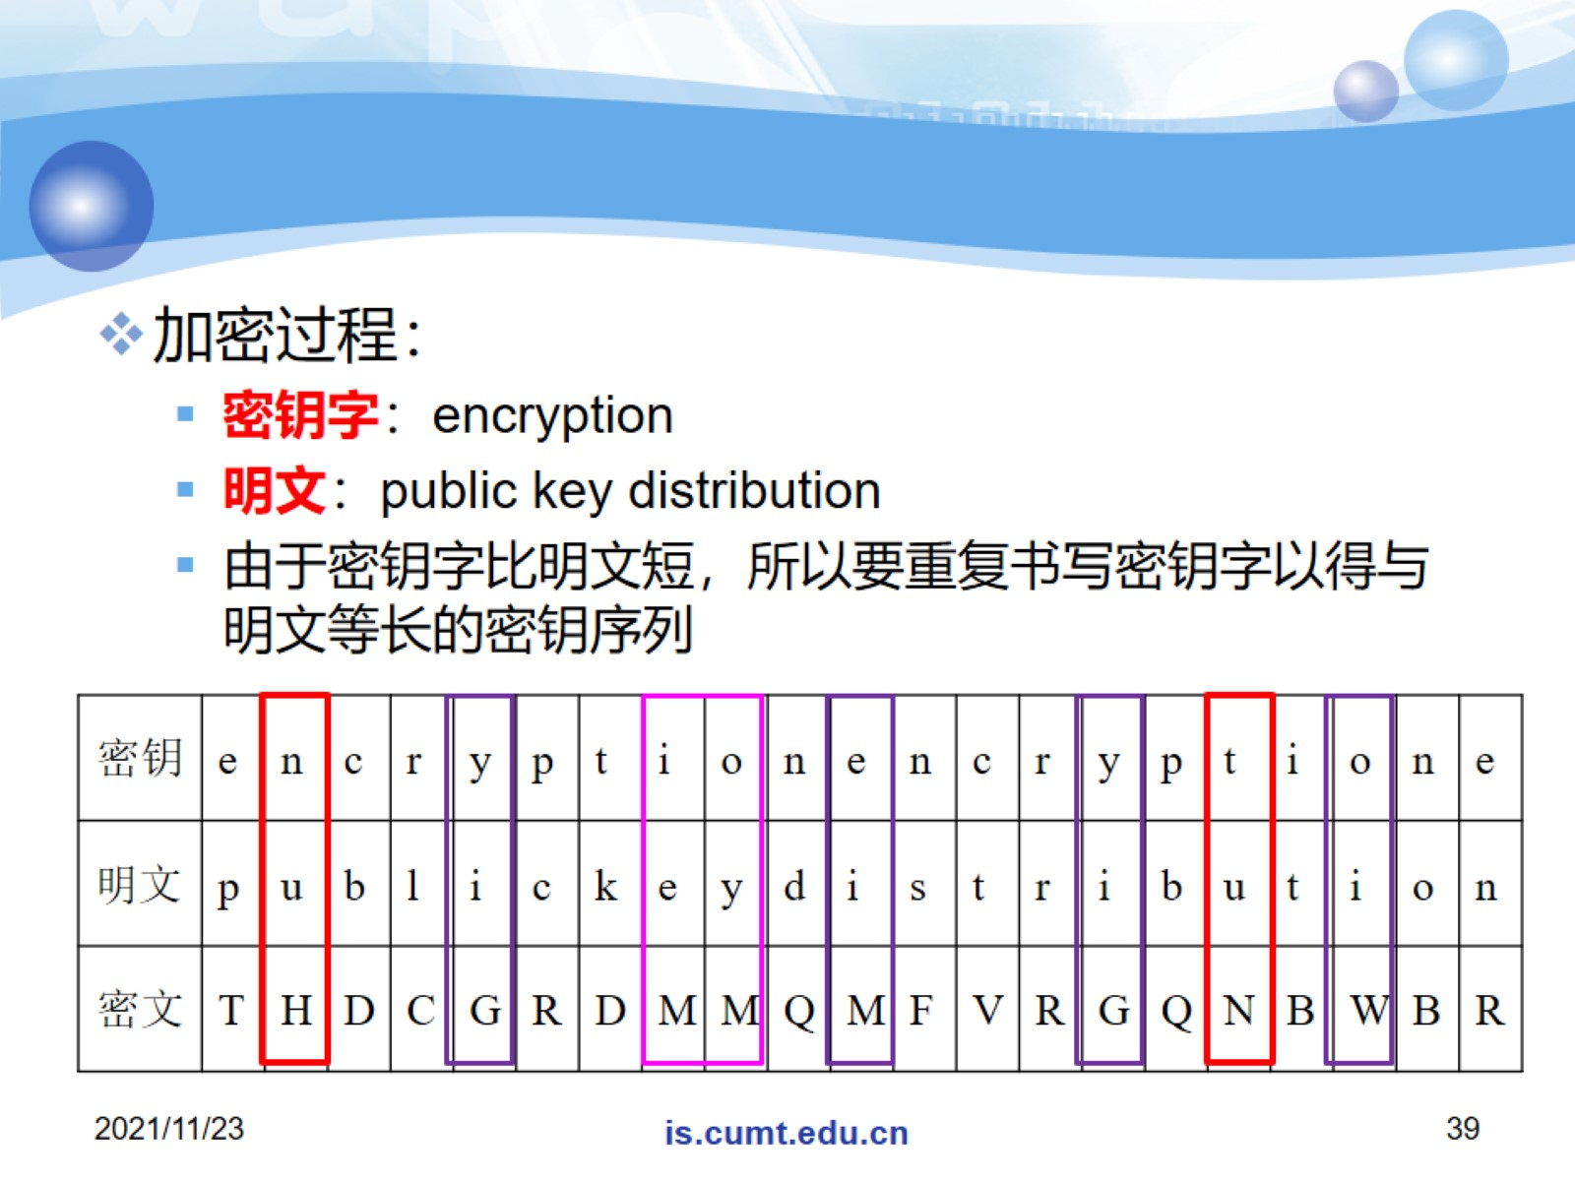

Slide 40
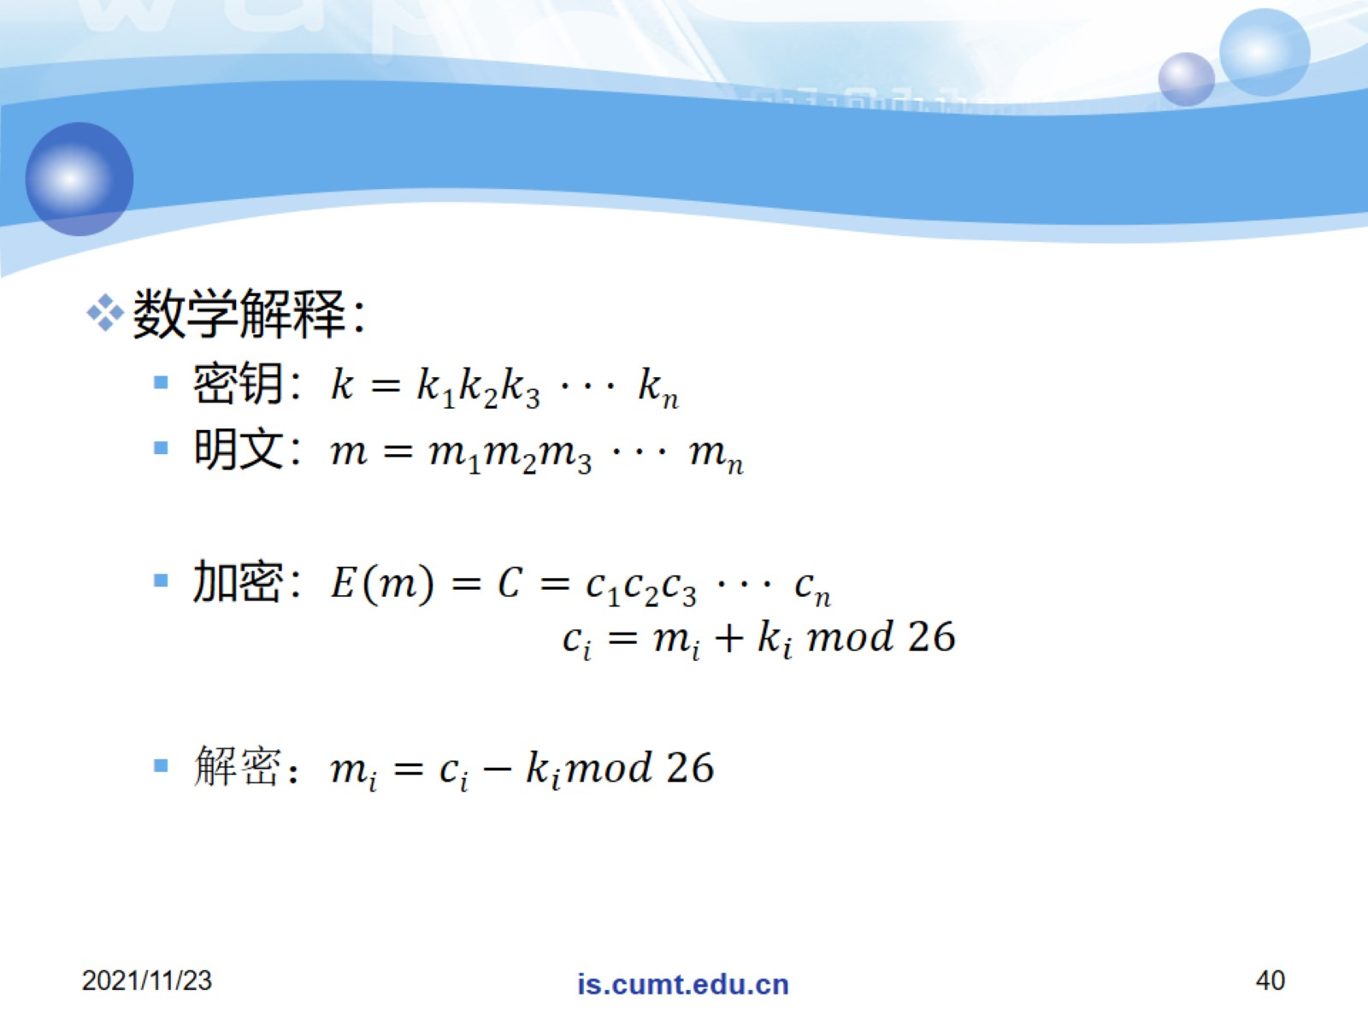

Slide 41
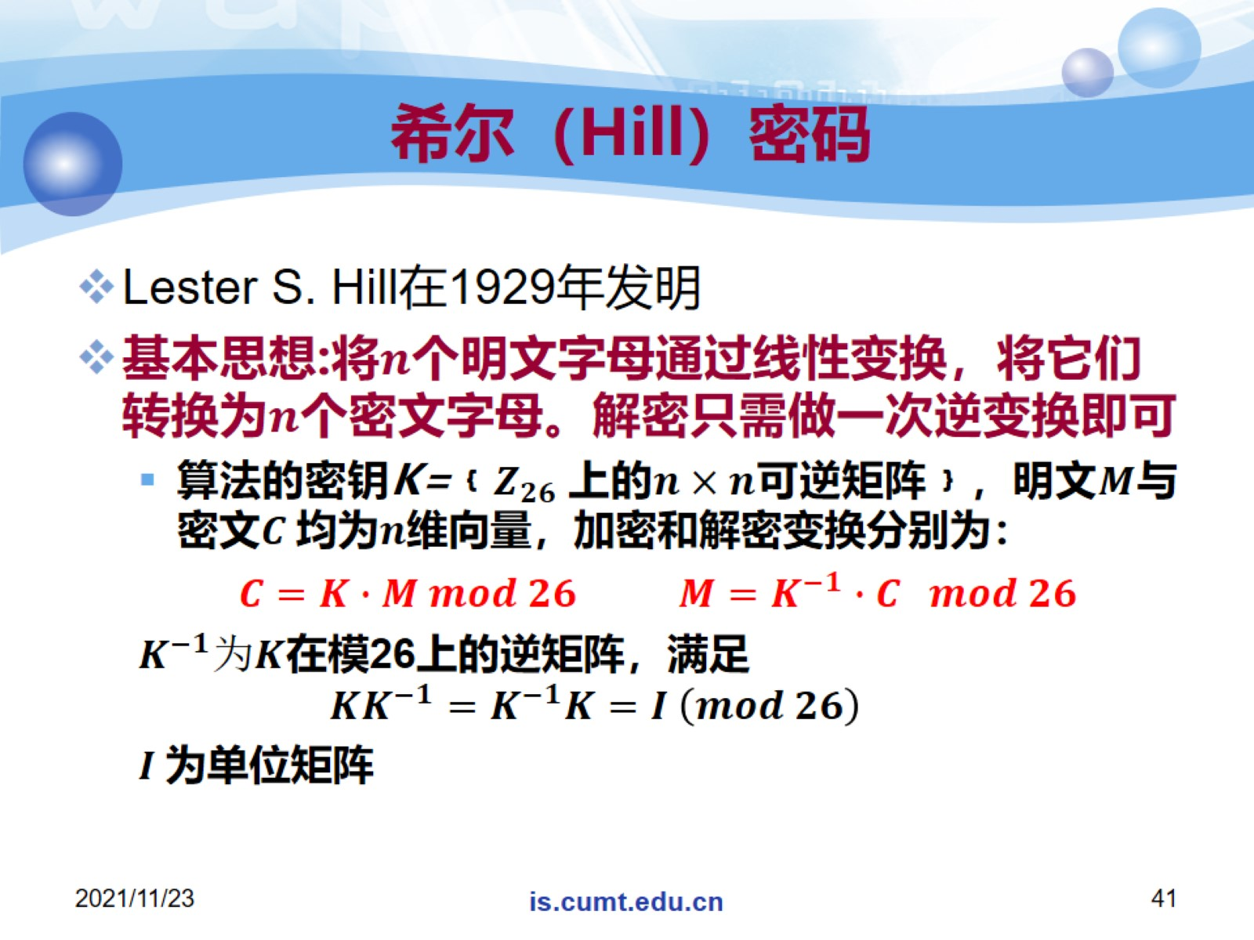
希尔（Hill）密码

Slide 42
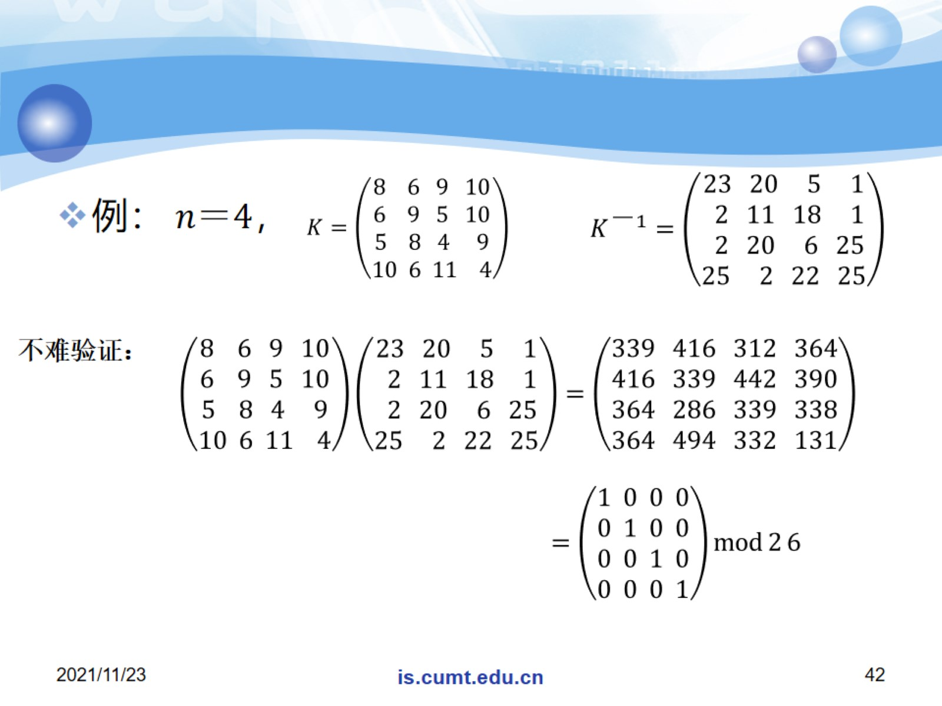

Slide 43
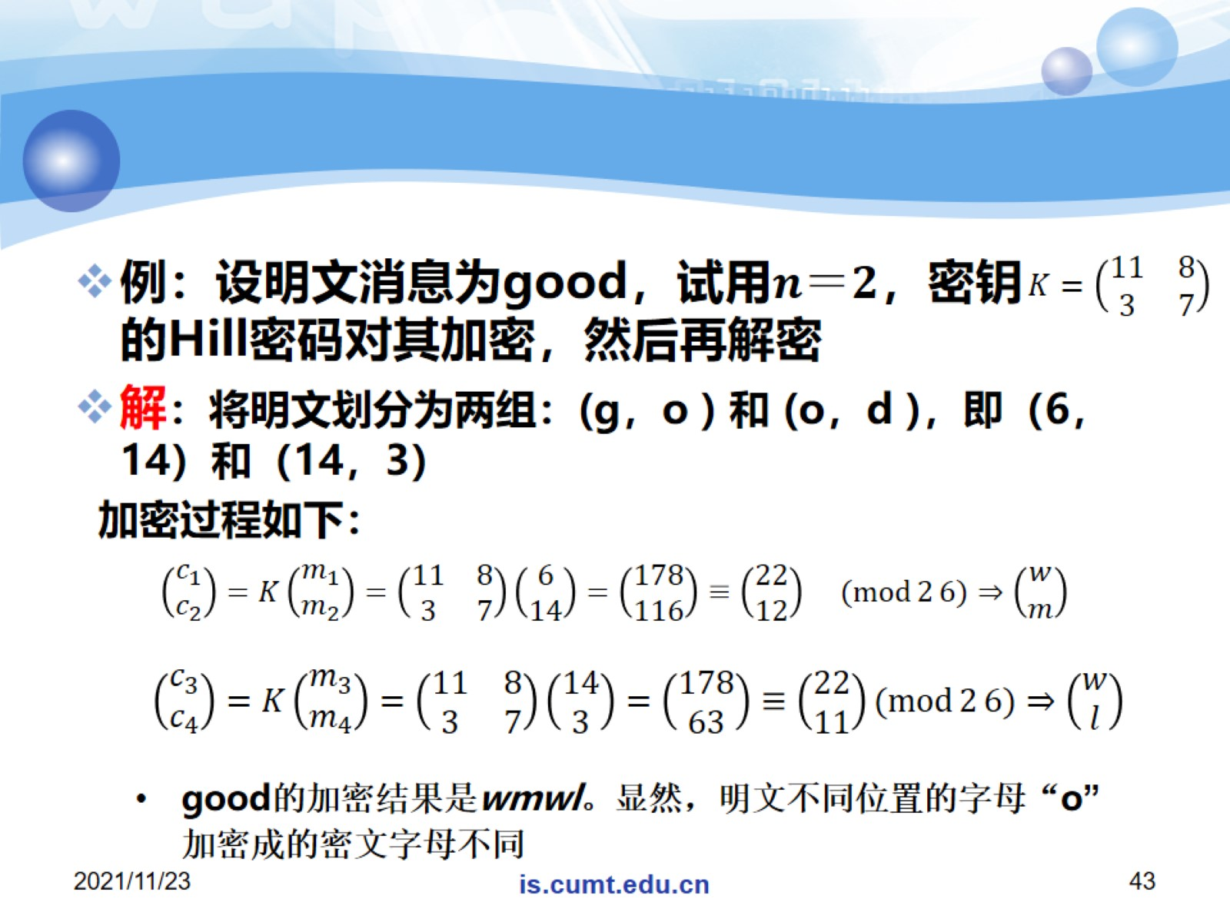

Slide 44
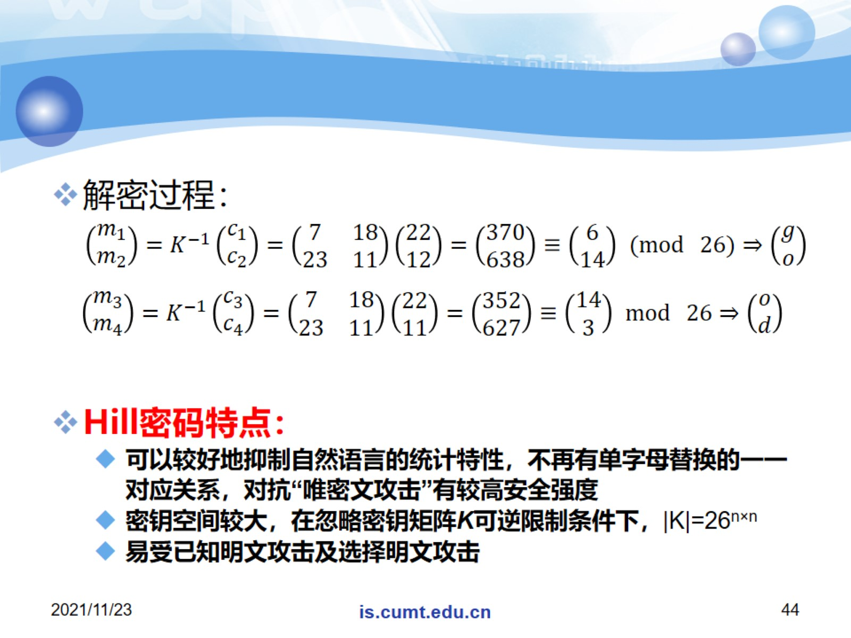

Slide 45
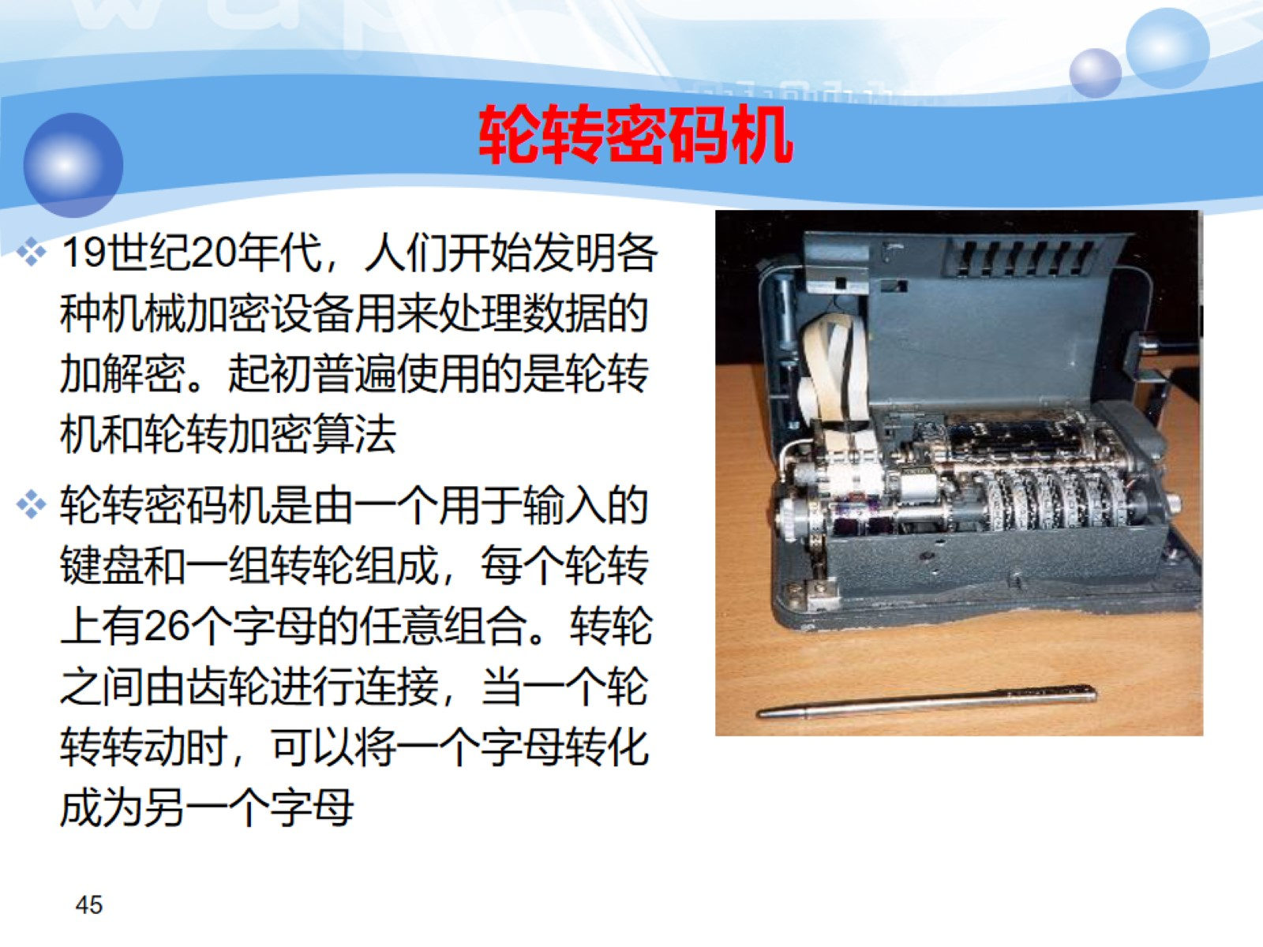
轮转密码机

Slide 46
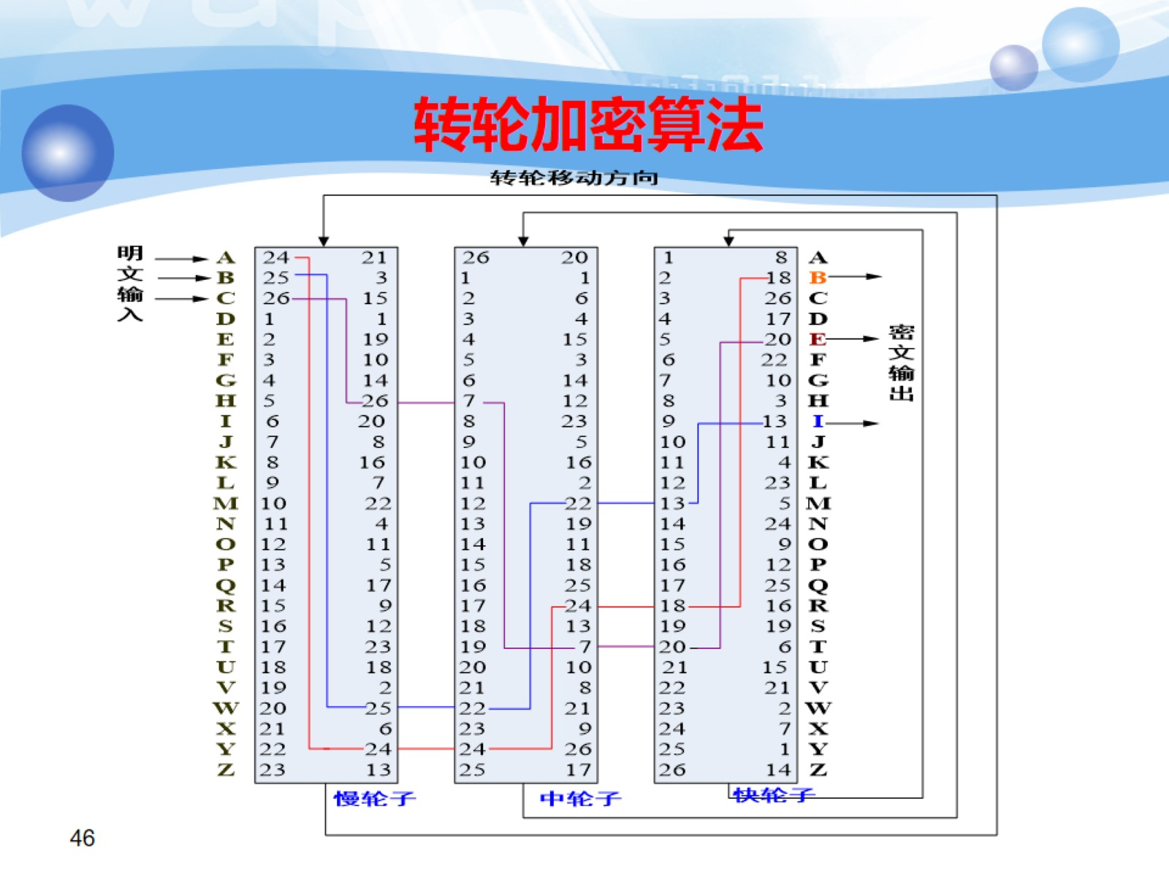
转轮加密算法

Slide 47
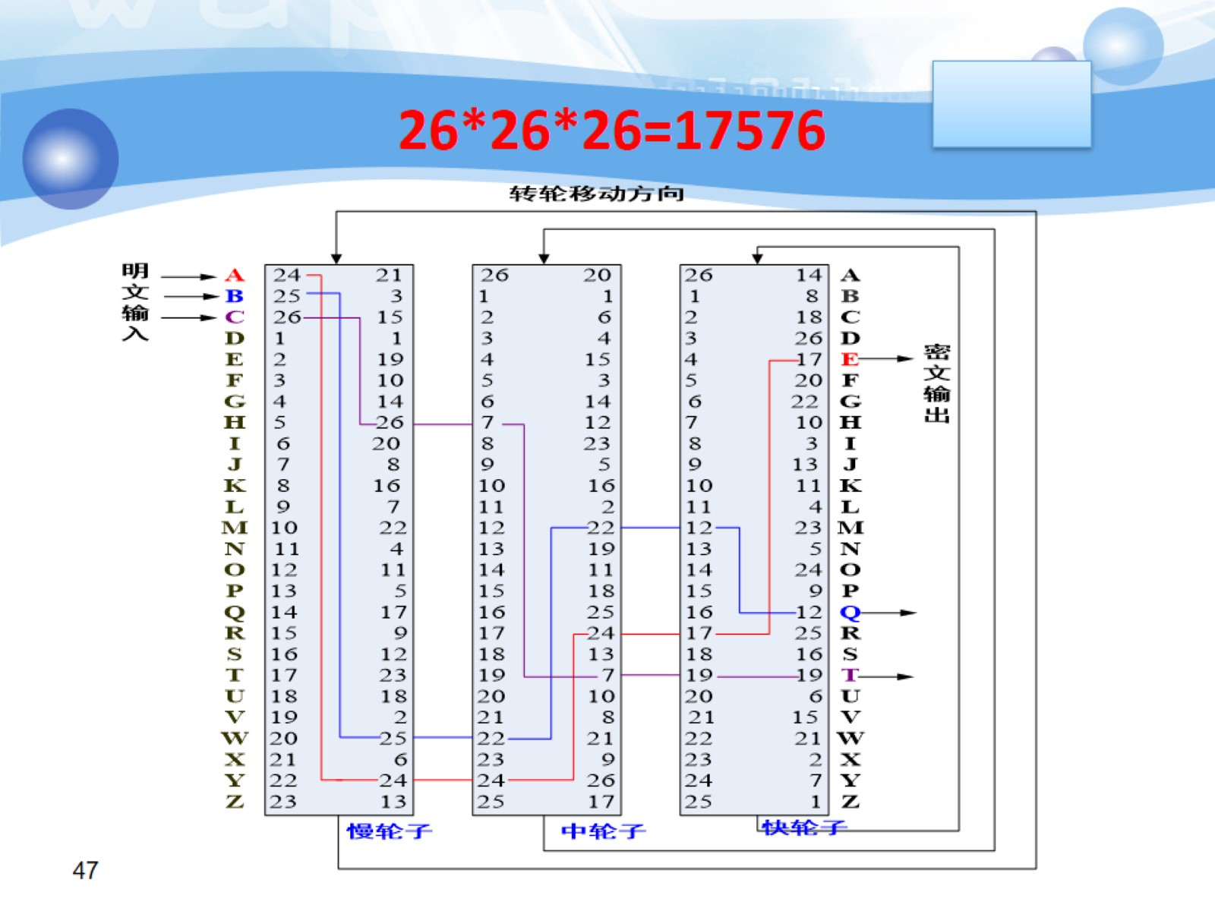
26*26*26=17576

Slide 48
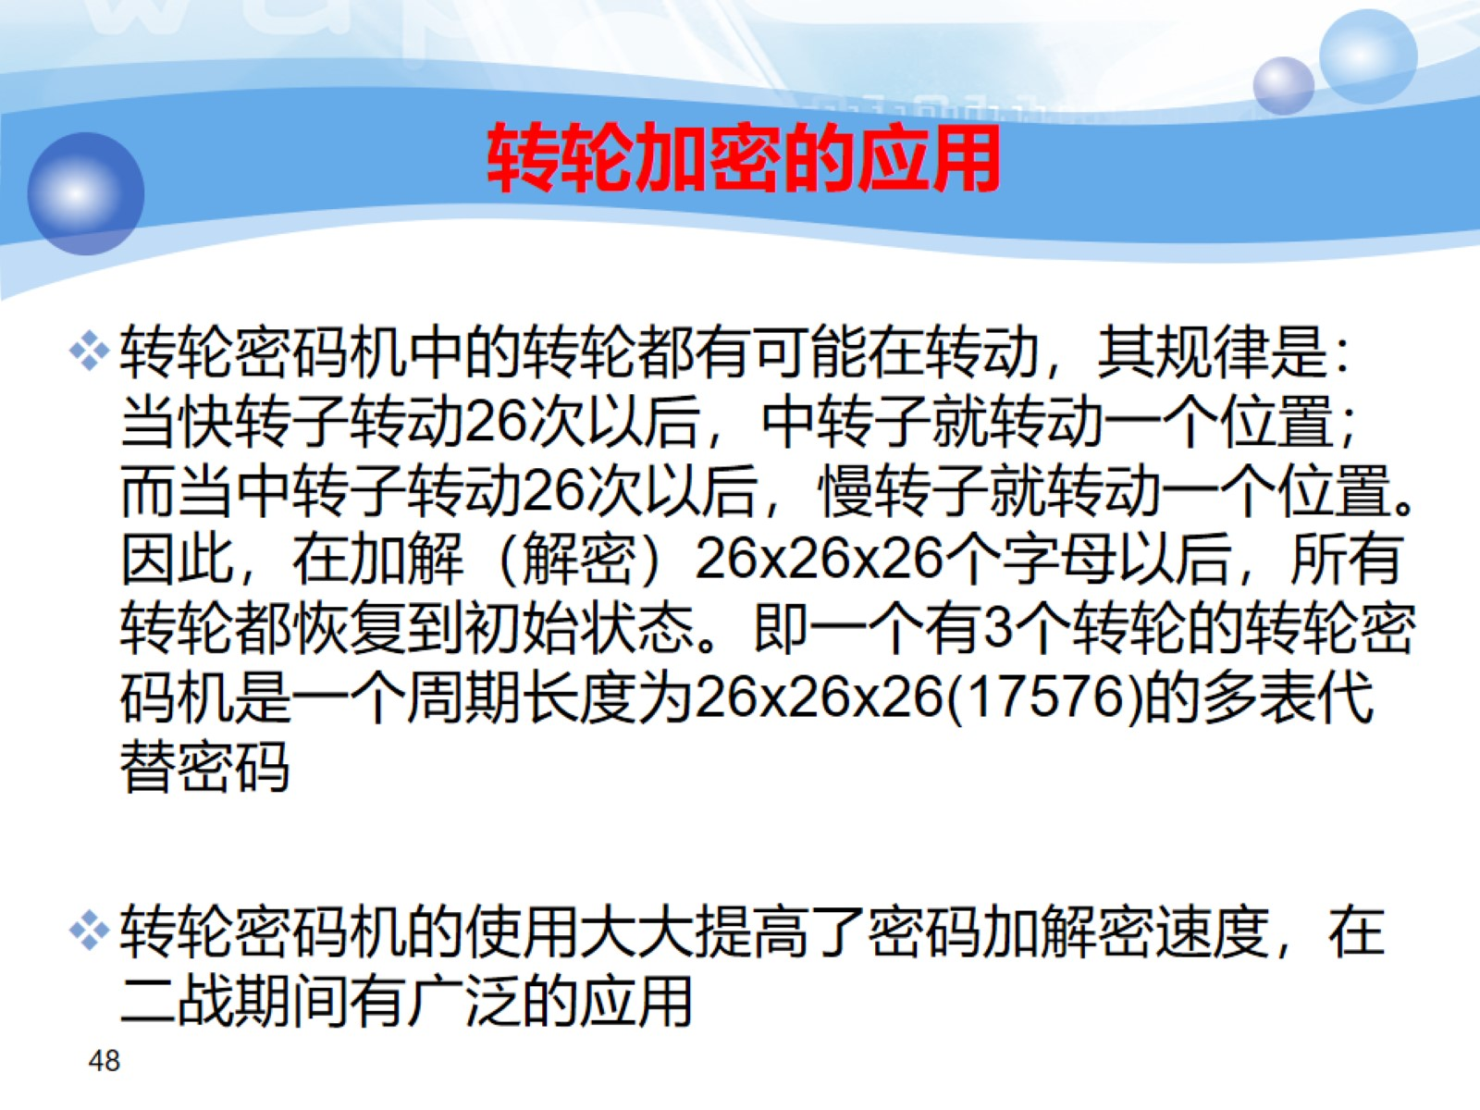
转轮加密的应用

Slide 49
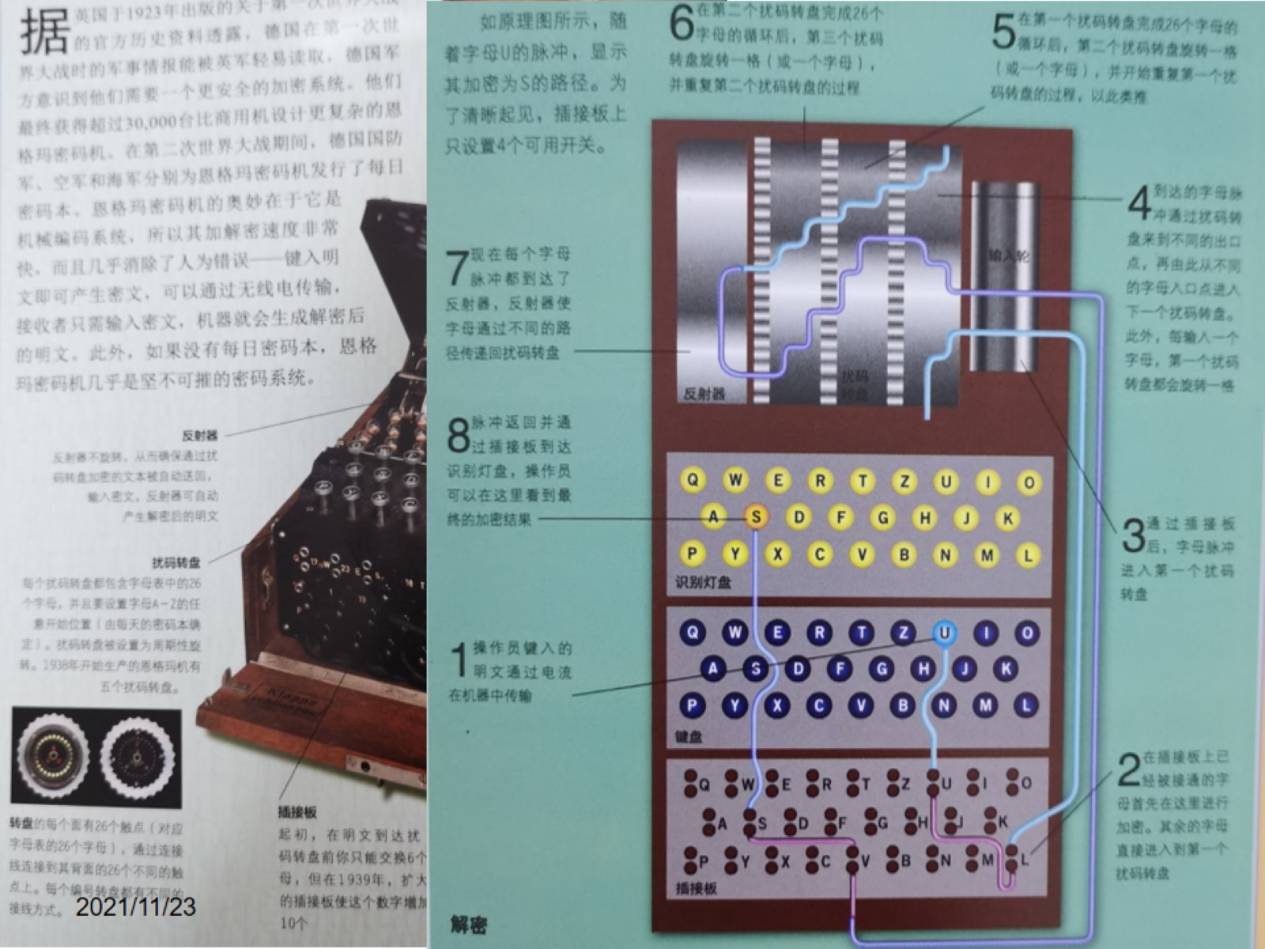

Slide 50
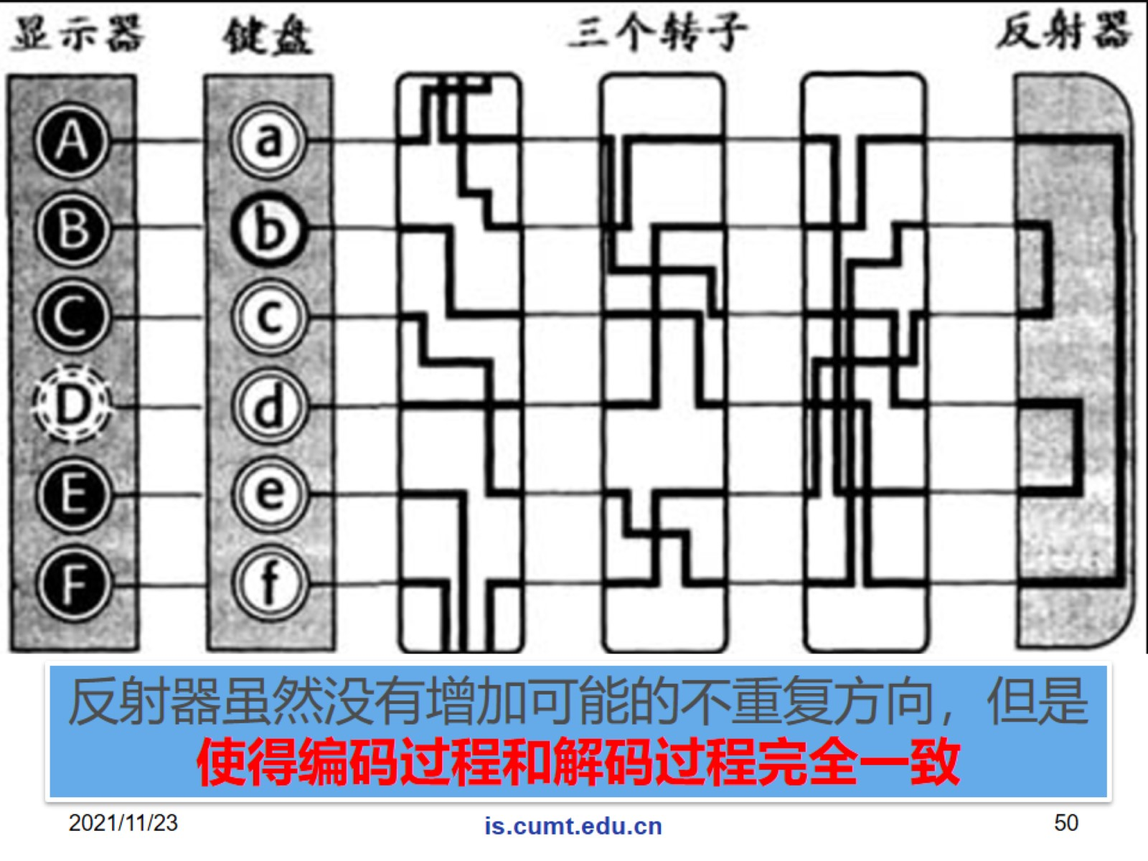

Slide 51
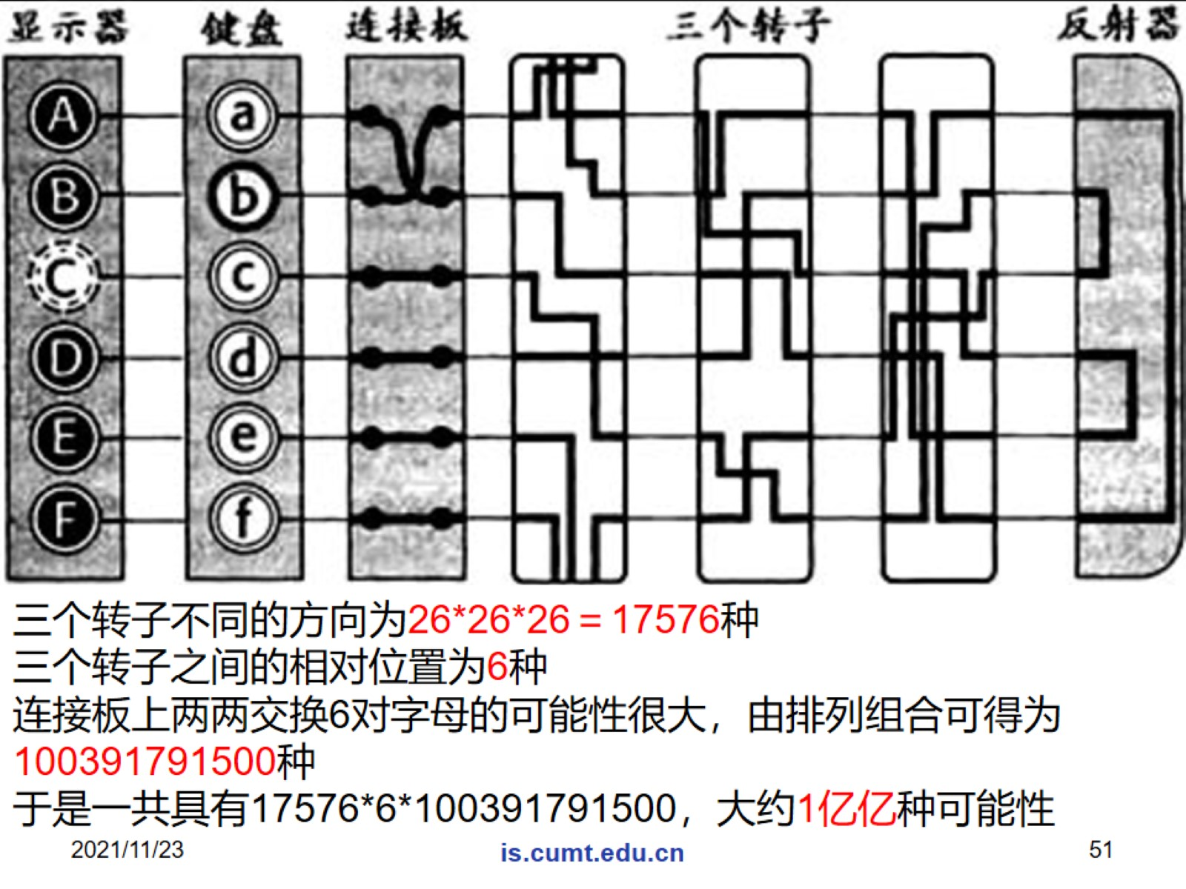
三个转子不同的方向为26*26*26＝17576种 三个转子之间的相对位置为6种 连接板上两两交换6对字母的可能性很大，由排列组合可得为100391791500种 于是一共具有17576*6*100391791500，大约1亿亿种可能性

Slide 52

替换密码小结

Slide 53

古典密码体制的分析

Slide 54

古典密码体制的分析

Slide 55

26个英文字母出现频率统计表

Slide 56


Slide 57


Slide 58

分析实例—单表密码体制的统计分析

Slide 59


Slide 60


Slide 61


Slide 62


Slide 63


Slide 64


Slide 65

分析实例—多表密码体制的统计分析

Slide 66


Slide 67


Slide 68


Slide 69


Slide 70

在里面重复序列有I S W Z P N Q C K M，B G D L，S W D P， J G G C等； 如果每个重复间隔都能被3整除，关键词应该有3个字母

Slide 71

重合指数法（index of coincidence）

Slide 72


Slide 73


Slide 74


Slide 75


Slide 76


Slide 77


Slide 78


Slide 79


Slide 80


Slide 81


Slide 82

期望的重合指数

Slide 83


Slide 84


Slide 85


Slide 86


Slide 87


Slide 88


Slide 89


Slide 90

明文-密文对分析法

Slide 91


Slide 92


Slide 93


Slide 94

增加密码安全性

Slide 95

本章小结

